Slide 1
ΜΑΘΗΜΑΤΑ ΕΡΓΑΣΤΗΡΙΑΚΗΣ ΑΝΔΡΟΛΟΓΙΑΣ Βιοψία όρχεως. Μορφολογικά πρότυπα συνοδά υπογονιμότητας.
Ανδρέας Χ. Λάζαρης
Ιατρός-Παθολογοανατόμος

Slide 2
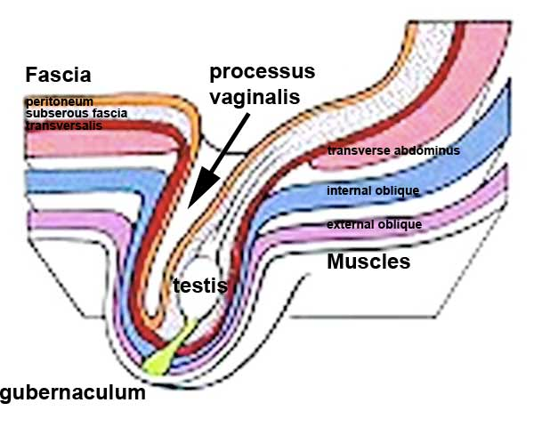
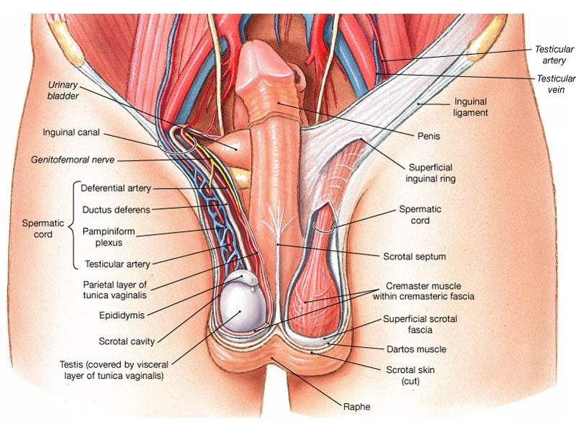
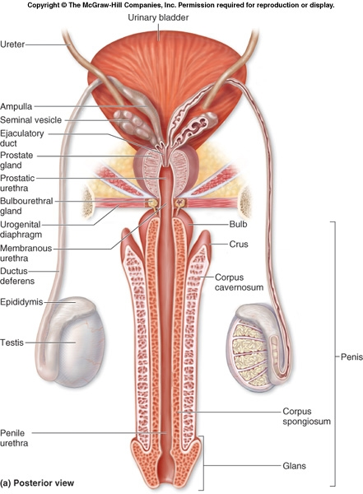

Slide 3
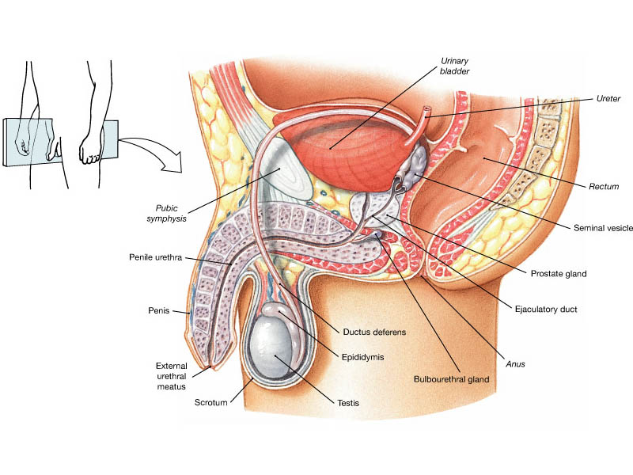
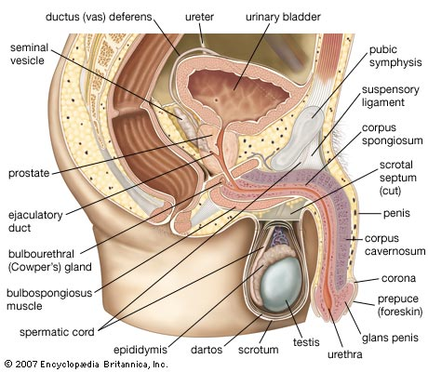

Slide 4
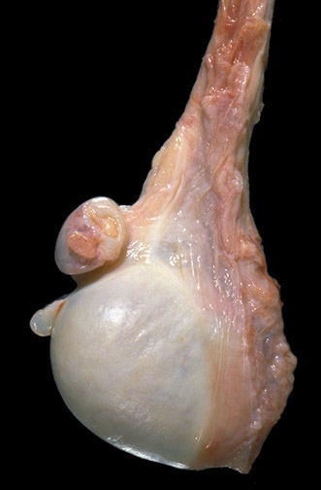
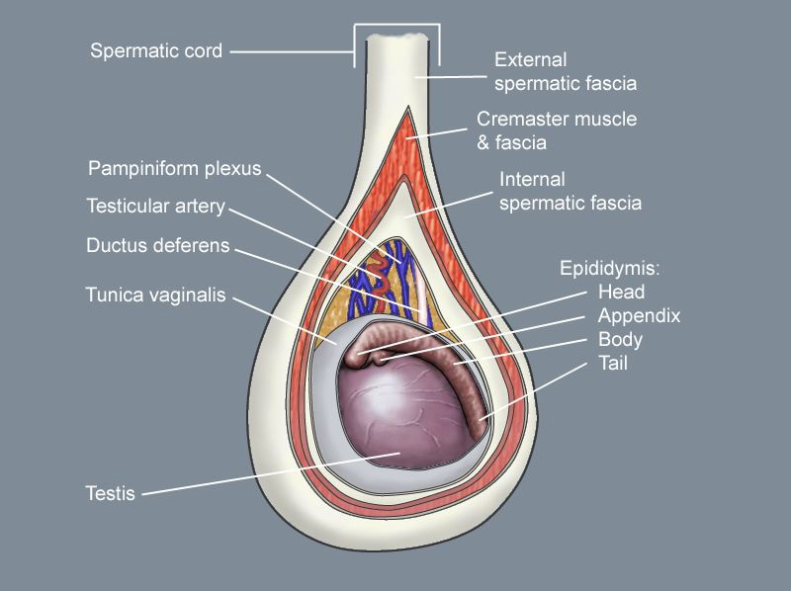

Slide 5
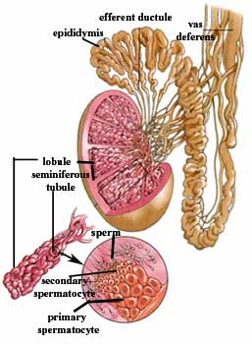
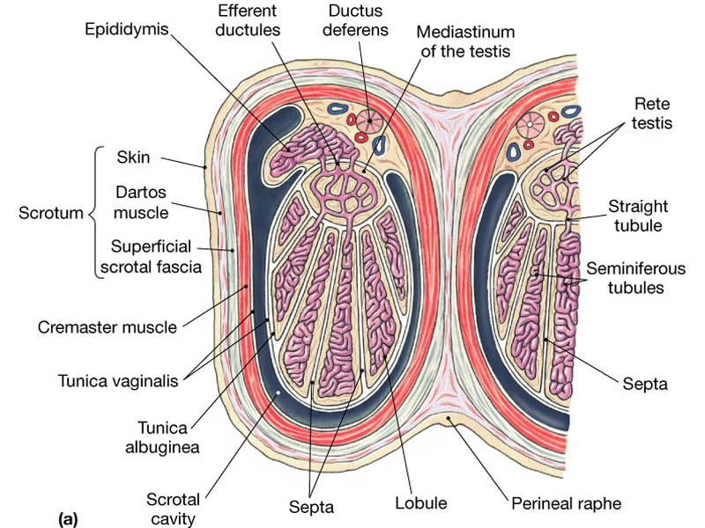
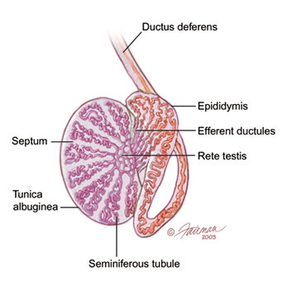

Slide 6
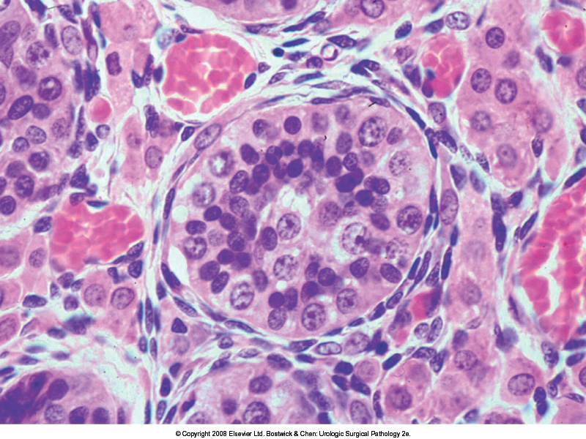
(Ανώριμα) κύτταρα Sertoli, γονοκύτταρα και διάμεσα κύτταρα Leydig σε όρχι εμβρύου 24 εβδομάδων

Slide 7
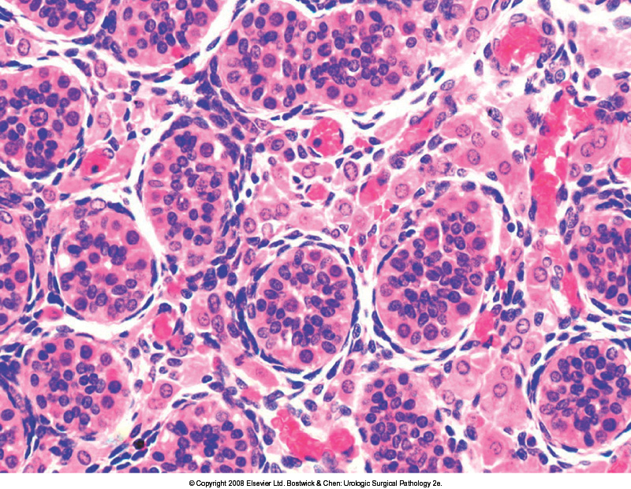
Γονοκύτταρα, σπερματογόνια και διάμεσα κύτταρα Leydig σε όρχι νεογνού

Slide 8
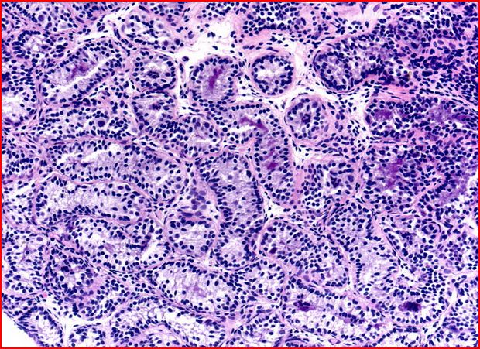
Φυσιολογικός όρχις προ της ήβης, σε 8χρονο αγόρι. Τα σωληνάρια αποτελούνται πρωτίστως από άωρα (ανώριμα) κύτταρα του Sertoli. Μετρώνται δύο έως τέσσερα γεννητικά κύτταρα (σπερματογόνια) ανά σωληνάριο .

Slide 9
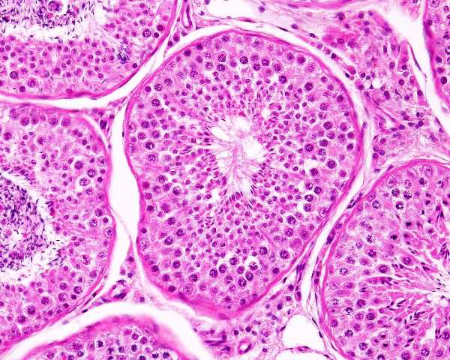
ΟΡΧΙΚΑ / ΣΠΕΡΜΑΤΙΚΑ ΣΩΛΗΝΑΡΙΑ ΜΕΤΑ ΤΗΝ ΗΒΗ .
ΩΡΙΜΑΝΣΗ ΣΠΕΡΜΑΤΙΚΟΥ «ΕΠΙΘΗΛΙΟΥ»

Slide 10
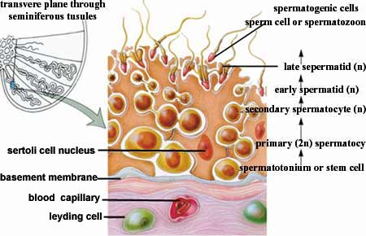
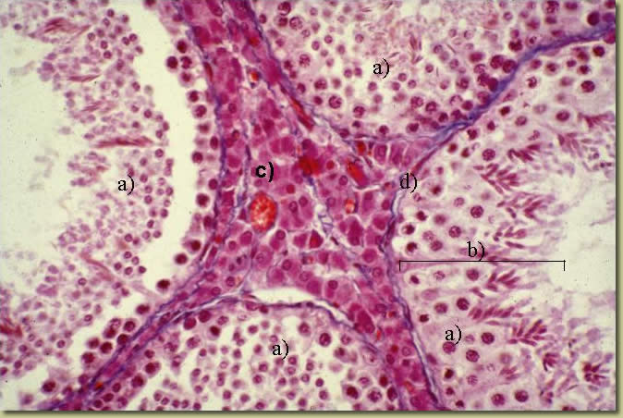

Slide 11
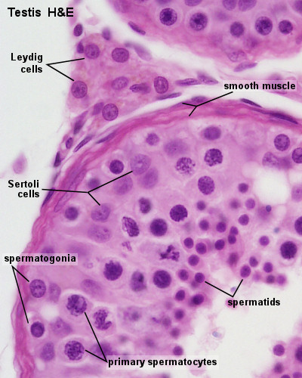

Slide 12
ΣΠΕΡΜΑΤΟΓΟΝΙΑ
Διπλοειδικά κύτταρα ( 22 ζεύγη αυτοσωμικών χρωμοσωμάτων συν ένα ζεύγος φυλετικών, ΧΧ ή ΧΥ). Καταλαμβάνουν τη βασική στοιβάδα του σπερματικού «επιθηλίου» και τμήμα τους έρχεται σε άμεση επαφή με τη βασική μεμβράνη. Διαιρούμενα με μίτωση δίνουν δύο τύπους γεννητικών κυττάρων:
Τα σπερματογόνια τύπου Α . Ευμεγέθης, ωοειδής ή στρογγυλός πυρήνας με συμπυκνωμένη χρωματίνη.
Τα σπερματογόνια τύπου Β τα οποία εισέρχονται άμεσα σε μειωτική διαίρεση. Η χρωματίνη στον πυρήνα τους είναι αραιοχρωματική, τα πυρήνια εντοπίζονται στο κέντρο του πυρήνα και δεν υπάρχει πυρηνικό κενοτόπιο.

Slide 13
ΣΠΕΡΜΑΤΟΚΥΤΤΑΡΑ-ΣΠΕΡΜΑΤΙΔΕΣ-ΣΠΕΡΜΑΤΟΖΩΑΡΙΑ
Τα σπερματογόνια τύπου Β εισέρχονται στα πρώτα στάδια της μειωτικής διαίρεσης οπότε και χαρακτηρίζονται πλέον ως πρωτογενή σπερματοκύτταρα. Είναι τα μεγαλύτερα σε μέγεθος γεννητικά κύτταρα του ορχικού σωληναρίου. Τα τελευταία εισέρχονται στην πρώτη μειωτική διαίρεση περνώντας από τα 4 στάδια της πρόφασης ( λεπτοταινίας, ζυγοταινίας, παχυταινίας, διπλοταινίας).Τα παχυταινιακά και διπλοταινιακά σπερματοκύτταρα είναι τα πιο αναγνωρίσιμα πρωτογενή σπερματοκύτταρα. Ακολουθεί η μειωτική μετάφαση. Μετά τρεις βδομάδες, με την ολοκλήρωση της πρώτης μειωτικής διαίρεσης, προκύπτουν τα δευτερογενή σπερματοκύτταρα ( με απλοειδή αριθμό χρωμοσωμάτων ήτοι 22 διπλασιασμένα αυτοσωμικά και είτε ένα διπλασιασμένο φυλετικό Χ είτε ένα διπλασιασμένο φυλετικό Υ χρωμόσωμα) με μικρότερο κυτταρικό μέγεθος τα οποία εισέρχονται άμεσα στη δεύτερη μειωτική διαίρεση· οι γαμέτες που προκύπτουν με τον τρόπο αυτό καλούνται σπερματίδες κι έχουν απλοειδή αριθμό μη διπλασιασμένων χρωμοσωμάτων. Οι σπερματίδες παρατάσσονται παρααυλικά, έχουν μικρότερο μέγεθος από τις πιο ανώριμες μορφές γεννητικών κυττάρων και βαθυχρωματική συμπυκνωμένη χρωματίνη· εισέρχονται δε σε μια διαδικασία ωρίμανσης, τη «σπερμιογένεση», κατά την οποία μεταβάλλεται η εμφάνισή τους από στρογγυλή σε μαστιγοειδή , χάνουν περαιτέρω κυτταρόπλασμα και επιμηκύνουν τους πυρήνες τους έτσι ώστε προκύπτουν τα ώριμα σπερματοζωάρια που μετατοπίζονται προς τον αυλό του σωληναρίου, απελευθερωνόμενα στο σπέρμα.

Slide 14
Κύτταρα του Sertoli
Kυλινδρικά, μη διαιρούμενα, επιθηλιακά κύτταρα στηριζόμενα στη βασική μεμβράνη που περιβάλλει το σπερματικό σωληνάριο. Συνήθως 10-12 ανά τομή σωληναρίου.
Άφθονο κυτταρόπλασμα με δεσμίδες ινιδίων ( κρυσταλλοειδή Charcot-Bottcher) και προεκβολές ώστε να περιβάλλουν τα γεννητικά κύτταρα. Τραχύ περίγραμμα. Η κορυφή του κυττάρου του Sertoli στρέφεται προς τον αυλό και εκεί εφάπτονται οι ώριμες σπερματίδες. Υποστηρικτικός και τροφοφόρος ρόλος έναντι των τελευταίων.
Πυρήνας: λίγο κεντρικότερα από τους πυρήνες των σπερματογονίων, σε ορθή γωνία με τη βασική μεμβράνη, μεγάλος , ωοειδής, με διάχυτη χρωματίνη και προβάλλον κεντρικό πυρήνιο. Το τελευταίο κάνει τα ώριμα κύτταρα Sertoli να ξεχωρίζουν από τα γεννητικά κύτταρα. Ο πυρήνας μπορεί να φέρει βαθιά εντομή.
Διατροφικός και στηρικτικός ο ρόλος τους απέναντι στους αναπτυσσόμενους γαμέτες. Κατά τη «σπερμιογένεση», τα κύτταρα του Sertoli φαγοκυτταρώνουν το πλεονάζον κυτταρόπλασμα της σπερματίδας.

Slide 15
OΡΧΙΚΕΣ ΛΕΙΤΟΥΡΓΙΕΣ
Παραγωγή γαμετών (σπερματογένεση) από τα ορχικά (σπερματικά) σωληνάρια
Σύνθεση ανδρογόνων από τα κύτταρα του Leydig
Aμφότερες οι ως άνω λειτουργίες υπό τον έλεγχο του υποθαλαμοϋποφυσιακού συστήματος.
GnRH (LHRH) ωχρινοτρόπος ορμόνη (LH) & θυλακιοτρόπος ορμόνη (FSH) δρουν στα κύτταρα Leydig και Sertoli αντίστοιχα βιοσύνθεση τεστοστερόνης και προαγωγή μεταγραφής γονιδίων, αντίστοιχα.

Slide 16
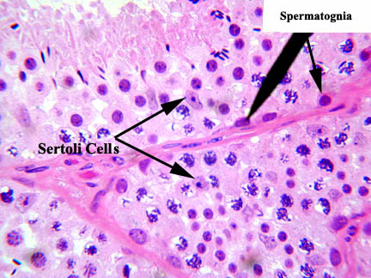
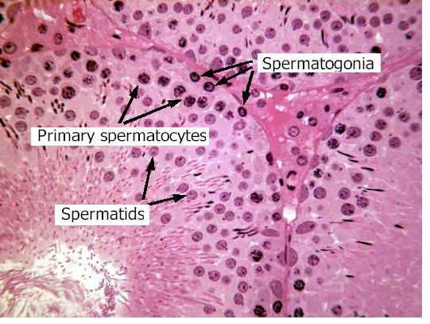
ΙΣΤΟΛΟΓΙΑ ΟΡΧΙΚΩΝ-ΣΠΕΡΜΑΤΙΚΩΝ ΣΩΛΗΝΑΡΙΩΝ

Slide 17
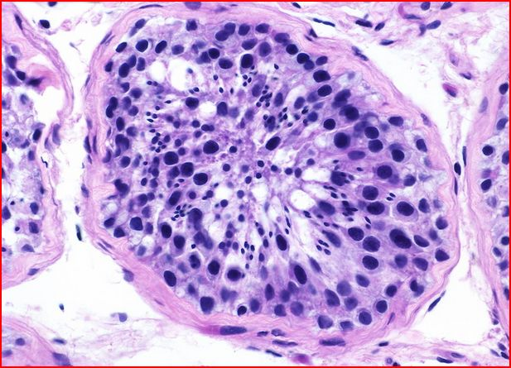
Τακτική ωρίμανση των γεννητικών κυττάρων (σπερματικού «επιθηλίου») από τη βάση προς τον κεντρικό αυλό του ορχικού σωληναρίου. Σπερματογόνια κατά μήκος της βασικής μεμβράνης, (πρωτογενή και δευτερογενή) σπερματοκύτταρα , σπερματίδες και σπερματοζωάρια.

Slide 18
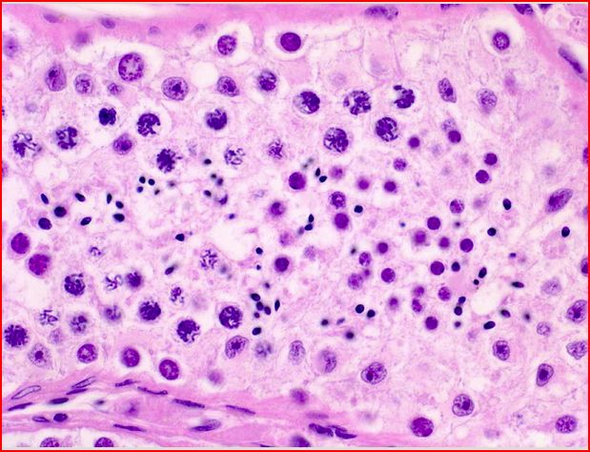
Φυσιολογική ωρίμανση σπερματικού «επιθηλίου»

Slide 19
Φυσιολογική σπερματογένεση σε άτομο 34 ετών.

Slide 20
Αιματο-ορχικός φραγμός
Τα κύτταρα του Sertoli συνδέονται μεταξύ τους και με τα γεννητικά κύτταρα με εκτεταμένες, στενές συνάψεις-διασυνδέσεις, οι οποίες εντοπίζονται προς τη βασική στοιβάδα του σπερματικού «επιθηλίου».
Αυτό οδηγεί στο διαχωρισμό του σωληναρίου σε βασικό και παρααυλικό ( ή προαύλιο) διαμέρισμα.
Στο πρώτο εντοπίζονται τα σπερματογόνια και τα προλεπτοταινιακά πρωτογενή σπερματοκύτταρα.
Το δεύτερο περιέχει τα υπόλοιπα πρωτογενή σπερματοκύτταρα, τα δευτερογενή σπερματοκύτταρα και τις σπερματίδες, οι οποίες με τον τρόπο αυτό απομονώνονται από τη συστηματική κυκλοφορία μέσω ενός αιματο-ορχικού φραγμού.
Ο αιματο-ορχικός φραγμός εμποδίζει την έκθεση των γαμετών ( οι οποίοι είναι αντιγονικά διαφορετικοί από τα σωματικά κύτταρα) στη δράση του ανοσοποιητικού συστήματος, παρεμποδίζοντας έτσι αυτοάνοσες αντιδράσεις.

Slide 21
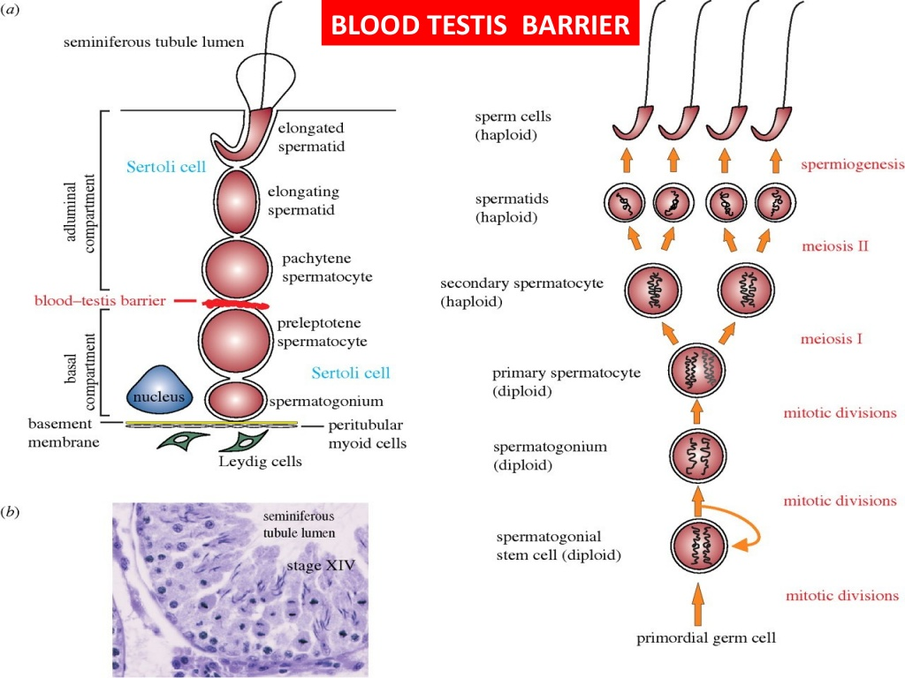
0 αιματο-ορχικός φραγμός αφορίζει το βασικό από το προαύλιο διαμέρισμα.

Slide 22
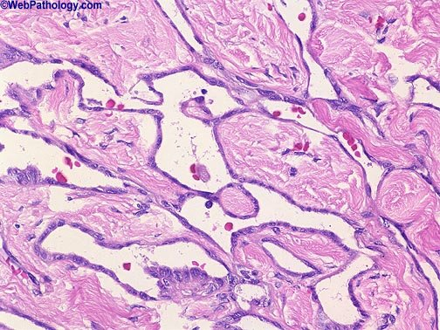
ΑΛΛΗΡΕΙΟ ΔΙΚΤΥΟ-RETE TESTIS

Slide 23
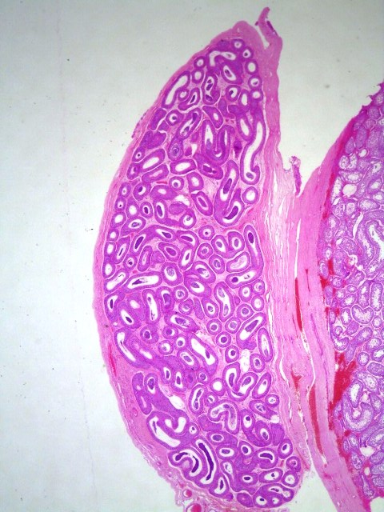
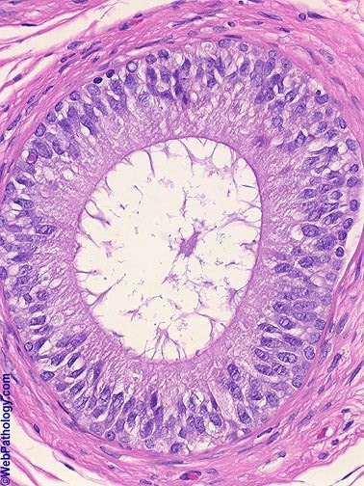
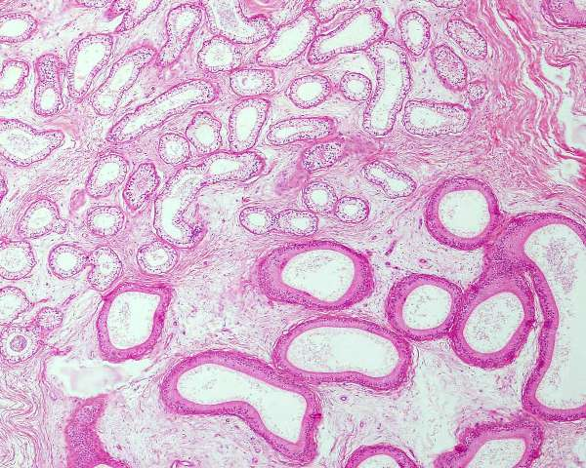
EΠΙΔΙΔΥΜΙΔΑ-
AΠΑΓΩΓΑ ΣΩΛΗΝΑΡΙΑ

Slide 24
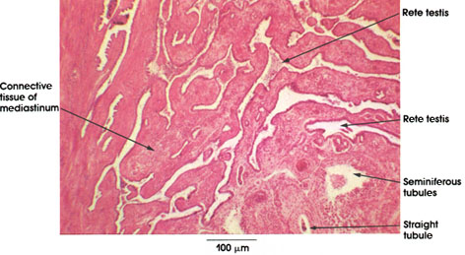
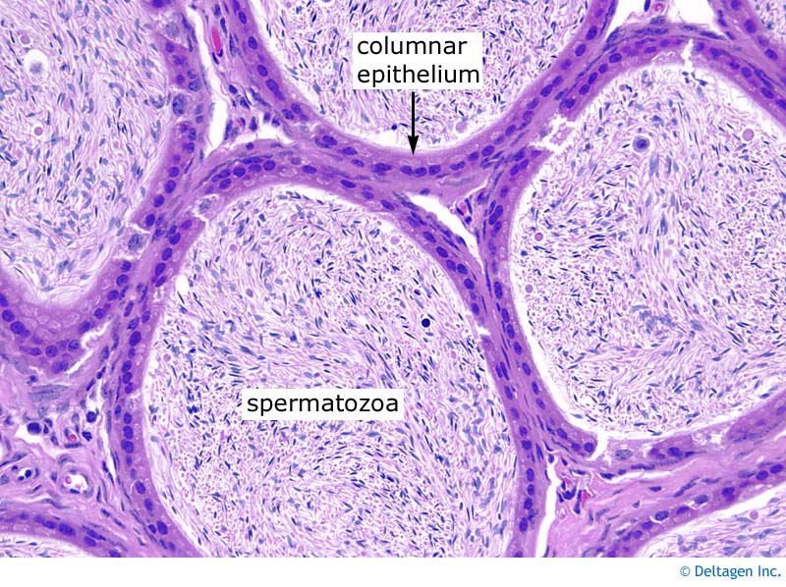

Slide 25
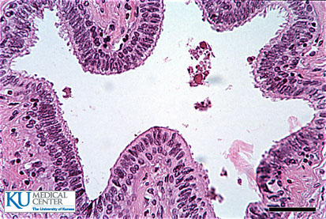
ΣΠΕΡΜΑΤΙΚΟΣ ΠΟΡΟΣ

Slide 26
Ανάπτυξη του γεννητικού συστήματος κατά τους πρώτους μήνες της ενδομήτριας ζωής

Slide 27
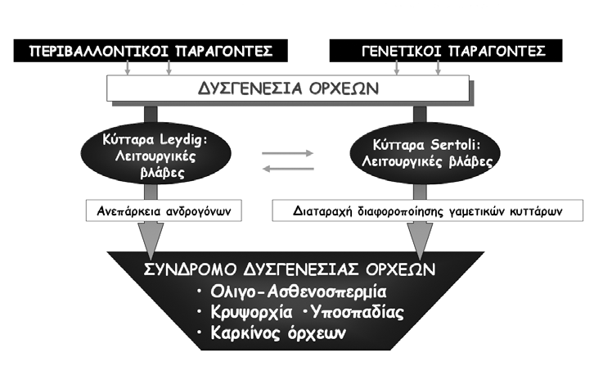
ΑΛΛΗΛΕΠΙΔΡΑΣΗ
ΠΕΡΙΒΑΛΛΟΝΤΙΚΩΝ ΡΥΠΩΝ ΚΑΙ ΓΟΝΙΔΙΩΝ:
ΓΕΝΕΤΙΚΗ ΠΡΟΔΙΑΘΕΣΗ

Slide 28
ΑΛΛΗΛΕΠΙΔΡΑΣΗ ΠΕΡΙΒΑΛΛΟΝΤΙΚΩΝ ΡΥΠΩΝ ΚΑΙ ΓΟΝΙΔΙΩΝ: ΓΕΝΕΤΙΚΗ ΠΡΟΔΙΑΘΕΣΗ
Ιδιαίτερο ενδιαφέρον έχουν τα αποτελέσματα τελευταίων μελετών σχετικά με το ρόλο της γενετικής προδιάθεσης στις απώτερες επιπτώσεις ορισμένων περιβαλλοντικών ρύπων και κυρίως συστατικών του καπνού, όπως τα PAHs στις γονάδες του εμβρύου.
Ο μηχανισμός δράσης των PAHs στα γαμετοκύτταρα έγκειται στη διαταραχή της απαραίτητης για την επιβίωσή τους (τόσο προγεννητικώς, όσο και μετά τη γέννηση) ισορροπίας μεταξύ αντι-αποπτωτικών παραγόντων (Bclx) και προ-αποπτωτικών πρωτεϊνών (Bax).
Εκλυτικό αίτιο για αυτή τη διαταραχή αποτελεί η περίσσεια των PAHs, τα οποία μέσω πρόσδεσης στον υποδοχέα Ahr, ενεργοποιούν την υπερέκκριση του Bax .
Επακόλουθο της συσσώρευσης της πρωτεΐνης Bax στα εμβρυϊκά γαμετοκύτταρα είναι η απώλεια μεγάλου αριθμού τους μέσω μηχανισμού απόπτωσης.
Τα ανωτέρω αποτελούν μια πρόσθετη επιβεβαίωση ότι το περιβάλλον και εν προκειμένω τα PAHs, μπορεί να επηρεάσει την εκφραστικότητα γονιδίων.

Slide 29
ΑΛΛΗΛΕΠΙΔΡΑΣΗ
ΠΕΡΙΒΑΛΛΟΝΤΙΚΩΝ ΡΥΠΩΝ ΚΑΙ ΓΟΝΙΔΙΩΝ: ΓΕΝΕΤΙΚΗ ΠΡΟΔΙΑΘΕΣΗ
Εκτός από το κάπνισμα κατά την κύηση, σε θηλαστικά πειραματόζωα (ποντίκια) έχει διαπιστωθεί ότι και άλλες τοξικές ουσίες του περιβάλλοντος, όπως η διοξίνη, δρουν με τον ίδιο τρόπο και συσχετίζονται με τη γέννηση θήλεων που έχουν μειωμένο αριθμό ωοκυττάρων και αρρένων με μειωμένο αριθμό κυττάρων Sertoli.
Και στις δύο περιπτώσεις προσδιοριστικός είναι o ρόλος της γενετικής προδιάθεσης, αφού σε διαγονιδιακά θηλαστικά πειραματόζωα φάνηκε ότι η πρόκληση ανεπάρκειας του Bclx «διευκολύνει» την καταστροφική δράση του καπνίσματος (και άλλων περιβαλλοντικών ρύπων) στα γαμετικά κύτταρα, ενώ η ανεπάρκεια Ahr ή Bax την «αποτρέπει». Τη σημασία του γενετικού υποστρώματος επαυξάνει η γνώση ότι ο μεταβολισμός και η κάθαρση των PAHs, αλλά και άλλων ξενοβιοτικών παραγόντων όπως PCBs, διοξίνες, οργανοχλωριωμένες ενώσεις κ.ά., προϋποθέτει την επάρκεια ενζύμων (κυτόχρωμα Ρ450, GSTM,SUIT 1E1 κ.ά.) η οποία καθορίζεται από γενετικούς πολυμορφισμούς.

Slide 30
ΑΛΛΗΛΕΠΙΔΡΑΣΗ ΠΕΡΙΒΑΛΛΟΝΤΙΚΩΝ ΡΥΠΩΝ ΚΑΙ ΓΟΝΙΔΙΩΝ: ΓΕΝΕΤΙΚΗ ΠΡΟΔΙΑΘΕΣΗ
Ανάλογα δηλαδή με τους γενετικούς πολυμορφισμούς που διαθέτει κάθε άτομο, καθίσταται λιγότερο ή περισσότερο ευάλωτο στους ξενοβιοτικούς παράγοντες.
Επίσης, ένζυμα επιδιόρθωσης της βλάβης του DNA, πρωτεΐνες διακυτταρικής μεταβίβασης μηνυμάτων και υποδοχής πρωτεϊνών ρυθμίζονται με βάση το γενετικό μας κώδικα. Επομένως, αποφασιστικής σημασίας για τις επιπτώσεις των περιβαλλοντικών ρύπων είναι και οι ποικιλομορφίες άλλων γονιδίων και πρωτεϊνών.

Slide 31
ΑΛΛΗΛΕΠΙΔΡΑΣΗ
ΠΕΡΙΒΑΛΛΟΝΤΙΚΩΝ ΡΥΠΩΝ ΚΑΙ ΓΟΝΙΔΙΩΝ: ΓΕΝΕΤΙΚΗ ΠΡΟΔΙΑΘΕΣΗ

Slide 32
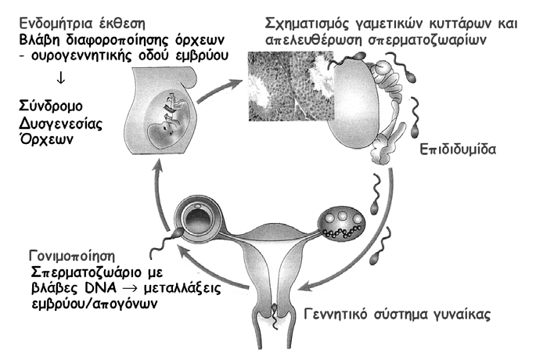

Slide 33
ΒΛΑΠΤΙΚΟΙ ΕΞΩΓΕΝΕΙΣ ΠΑΡΑΓΟΝΤΕΣ ΓΙΑ ΤΑ ΣΠΕΡΜΑΤΟΖΩΑΡΙΑ
ΧΗΜΕΙΟΘΕΡΑΠΕΙΑ & ΙΟΝΙΖΟΥΣΑ ΑΚΤΙΝΟΒΟΛΙΑ (Αύξηση FSH ορού λόγω της εμφανιζόμενης αζωοσπερμίας) Κρυοσυντήρηση σπέρματος πριν την έναρξη της χημειοθεραπείας.
ΘΕΡΜΟΤΗΤΑ
ΠΕΡΙΒΑΛΛΟΝΤΙΚΕΣ ΤΟΞΙΝΕΣ & ΕΠΑΓΓΕΛΜΑΤΙΚΟΙ ΚΙΝΔΥΝΟΙ:Μόλυβδος, αρσενικό, κάδμιο,υδρογονάνθρακες, βρωμιούχο προπάνιο, οργανοχλωρίδια, φυτοφάρμακα, φθαλικά άλατα, εστέρες. Έκθεση σε οιστρογόνα (αυξημένη παραγωγή ενδοοιστρογόνων λόγω παχυσαρκίας, φυτοοιστρογόνα, μυκητο-οιστρογόνα , χημικές ουσίες ( DDT, bisphenol A). Σύνδρομο ορχικής δυσγενεσίας.
ΓΟΝΑΔΟΤΟΞΙΝΕΣ-ΦΑΡΜΑΚΑ: κοκαϊνη , μαριχουάνα, νιτροφουραντοϊνη, σουλφασαλαζίνη, αποκλειστές διαύλων ασβεστίου. Αλκοόλ. Έκθεση στον καπνό του τσιγάρου κατά την ενδομήτρια ζωή.
ΦΛΕΓΜΟΝΕΣ. Χρόνιες λοιμώξεις του ουρογεννητικού συστήματος με παρουσία αυξημένων λευκοκυττάρων στο σπέρμα:Χρόνια προστατίτιδα.

Slide 34
ΑΝΔΡΙΚΗ ΥΠΟΓΟΝΙΜΟΤΗΤΑ
Αίτια:
Προορχικά ( εξωγοναδικές ενδοκρινικές διαταραχές υποθαλάμου, υπόφυσης, επινεφριδίων )
Ορχικά ( πρωτοπαθείς βλάβες του ορχικού παρεγχύματος )
Μεταορχικά ( πρωτίστως αποφράξεις πόρων προς χειρουργική αποκατάσταση, διερεύνηση κυστικής ίνωσης)
Τα επίπεδα των γοναδοτροπινών στο πλάσμα και ο όγκος των όρχεων δεν ξεχωρίζουν τις ποικίλες βλάβες του όρχεως. Η ανίχνευση ώριμων σπερματίδων ή και σπερματοζωαρίων σε ιστολογικό επίπεδο σε υλικό ορχικής βιοψίας καθίσταται συχνά χρήσιμη καθώς, μετά τη συλλογή σπέρματος από την ορχική μικροανατομή, μέχρι και ένα βιώσιμο σπερματοζωάριο ανά ωοκύτταρο είναι επαρκές για την ενδοκυτταροπλασματική ένεση σπέρματος προς γονιμοποίηση.

Slide 35
ΕΝΔΕΙΞΕΙΣ ΒΙΟΨΙΑΣ ΟΡΧΕΩΣ
Εκτίμηση υπογονιμότητας σε περιπτώσεις αζωοσπερμίας ή απουσίας σπέρματος στο υλικό της εκσπερμάτισης ( ποσοστό 5-10% των διερευνούμενων για υπογονιμότητα ανδρών ).
Όταν σε δύο διαδοχικά σπερμοδιαγράμματα μετρώνται κάτω από 20 εκατομμύρια σπερματοζωαρίων σπέρματος ανά χιλιοστόλιτρο υλικού εκσπερμάτισης, τίθεται υπό σκέψη το ενδεχόμενο διενέργειας ορχικής βιοψίας.
Ο κύριος ρόλος της ορχικής βιοψίας είναι να ξεχωρίσει
την αζωοσπερμία λόγω απόφραξης πόρων
από εκείνη που οφείλεται στην ιστοπαθολογία του ορχικού παρεγχύματος.
[Αξίζει να επισημανθεί ότι υπάρχουν λίγες περιπτώσεις μη αποφρακτικής αζωοσπερμίας με ιστολογικώς ανευρισκόμενη ομοιόμορφη ωρίμανση του σπερματικού επιθηλίου, φυσιολογικό όγκο όρχεων και φυσιολογικές τιμές FSH· πρόκειται για άντρες με υψηλή επίπτωση χρωμοσωμικών ανωμαλιών και μικροαπαλείψεων στο χρωμόσωμα Υ συγκριτικά με άλλους άντρες με μη αποφρακτική αζωοσπερμία. Η πιθανότητες γονιμοποίησης στους εν λόγω άντρες είναι μικρή].
Εκτίμηση βιωσιμότητας σε περιπτώσεις συστροφής (κυρίως μερικής, παροδικής)
Ανακάλυψη κακοήθων γεννητικών κυττάρων σε ασθενείς με υψηλό κίνδυνο ανάπτυξης κακοήθειας
Ταυτοποίηση παρουσίας λεμφωματωδών – λευχαιμικών κυττάρων μετά χημειοθεραπεία
(Διάγνωση αγγειίτιδας)

Slide 36
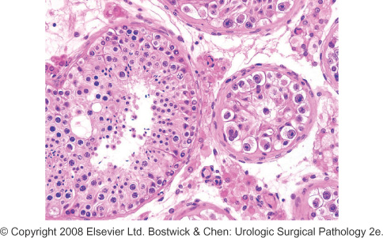
Κρυψορχία : Mη κάθοδος του όρχεως στο όσχεο και παραμονή του εντός της κοιλίας στη βουβωνική χώρα ή στο βουβωνικό πόρο. Έγκαιρη ορχεοπηξία. 35 φορές αυξημένος κίνδυνος νεοπλασίας. Εδώ, βιοψία όρχεως ενήλικα με ιστορικό κρυψορχίας. Κακοήθη κύτταρα ΕΝΓΚΑ.

Slide 37
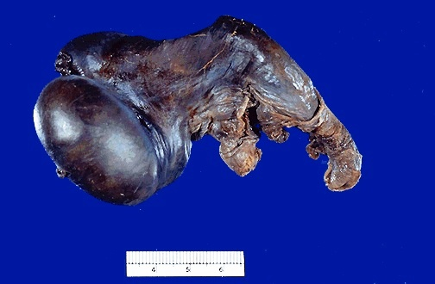
Συστροφή όρχεως. Οξεία κατάσταση. Αιφνίδιος αφόρητος πόνος και διόγκωση – Συστροφή του σπερματικού τόνου, στραγγαλισμός αιμοφόρων αγγείων Αιμορραγικό έμφρακτο, τελική εξέλιξη.

Slide 38
Τεχνικές ατέλειες στην επεξεργασία υλικού ορχικής βιοψίας
με φυσιολογική σπερματογένεση.
Α. Η άμεση μονιμοποίηση σε διάλυμα Bouin συνεπάγεται τις ελάχιστες αλλοιώσεις λόγω επεξεργασίας.
Β. Η μονιμοποίηση σε φορμόλη προκαλεί τεχνητή συρρίκνωση και πτωχή κυτταρική μορφολογία με αποφολίδωση κυττάρων στον αυλό.
C. Ορχικά σωληνάρια με τεχνητή σύνθλιψη κατά την επεξεργασία, απόφραξη του αυλού και συγκεχυμένη κυτταρική μορφολογία με γωνιώδεις, υπερχρωμικούς πυρήνες να κρύβουν τις ώριμες σπερματίδες.
Α-Η, Χ400

Slide 39
IΣΤΟΠΑΘΟΛΟΓΙΚΕΣ ΑΛΛΟΙΩΣΕΙΣ ΣΥΝΔΕΟΜΕΝΕΣ ΜΕ ΥΠΟΓΟΝΙΜΟΤΗΤΑ
Μικρά ορχικά σωληνάρια
Πάχυνση της βασικής μεμβράνης
Απώλεια, μερική ή πλήρης, των γεννητικών κυττάρων
Ίνωση του διάμεσου υποστρώματος
Υπερπλασία των διάμεσων κυττάρων του Leydig.
Ερμηνεία ιστολογικών ευρημάτων σε συνάρτηση με :
προηγούμενο ιατρικό ιστορικό,
ανάλυση σπέρματος,
ευρήματα φυσικής εξέτασης &
έλεγχο γοναδοτροπινών ορού.
Χρήσιμη η αμφοτερόπλευρη βιοψία. Λήψη ιστοτεμαχίων 3 Χ 3 Χ 3 χιλ. από κάθε όρχι και, κατευθείαν από το ψαλίδι ( χωρίς να συμπιεστούν τα ιστοτεμάχια ),
άμεση μονιμοποίηση του υλικού ορχικής βιοψίας σε διάλυμα του Bouin επί 24ωρο.
Λήψη τουλάχιστον 5 τομών πάχους 4-5 μm από κάθε ιστοτεμάχιο και χρώση με A-Η και πιθανώς PAS.

Slide 40
AΛΛΟΙΩΣΕΙΣ ΣΤΟ ΣΠΕΡΜΑΤΙΚΟ ΕΠΙΘΗΛΙΟ : ΔΙΑΧΥΤΕΣ Η ΕΣΤΙΑΚΕΣ = OΜΟΙΟΓΕΝΗΣ Η ΑΝΟΜΟΙΟΓΕΝΗΣ Η ΙΣΤΙΚΗ ΚΑΤΑΝΟΜΗ ΤΟΥΣ Στις εστιακές αλλοιώσεις καθορίζεται η αναλογία τους στο σύνολο των περικλειομένων σωληναρίων (π.χ. 20%) ΠΙΘΑΝΗ ΔΙΑΚΡΙΣΗ ΔΙΑΧΥΤΩΝ ΑΛΛΟΙΩΣΕΩΝ
Εντοπιζόμενες στο βασικό διαμέρισμα του σπερματικού «επιθηλίου» και χαρακτηριζόμενες από αποφολίδωση ανώριμων γεννητικών κυττάρων.
Εντοπιζόμενες στο προαύλιο διαμέρισμα και χαρακτηριζόμενες από εικόνα μωσαϊκού και αποφολίδωση σπερματίδων και σπερματοκυττάρων.
Εντοπιζόμενες σε αμφότερα τα διαμερίσματα και χαρακτηριζόμενες είτε από υποσπερματογένεση είτε από σπερματογενετική στάση (αναστολή της ωρίμανσης) στο επίπεδο/στάδιο των σπερματογονίων.

Slide 41
ΚΛΑΣΙΚΗ ΙΣΤΟΛΟΓΙΚΗ ΕΞΕΤΑΣΗ ΟΡΧΙΚΟΥ ΠΑΡΕΓΧΥΜΑΤΟΣ
Απαραίτητη η γνώση του ιστορικού του ανδρός , τα αποτελέσματα του σπερμοδιαγράμματος και του προηγηθέντος ορμονικού ελέγχου.
Καταμέτρηση κάθετων-εγκάρσιων τομών των ορχικών σωληναρίων. Δυνατή η εφαρμογή μεθόδου μορφομετρίας του σπερματικού «επιθηλίου» τουλάχιστον σε 20-30 σωληνάρια. Φυσιολογικά, όλα τα στάδια διαφοροποίησης του σπερματικού επιθηλίου οφείλουν να διακρίνονται ταυτόχρονα, με ανεύρεση ώριμων (επιμήκων) σπερματίδων στη μεγάλη πλειονότητα των ορχικών σωληναρίων της βιοψίας ( όχι απαραίτητα σε όλα ).
Εκτίμηση διαμέτρου, πάχους της βασικής τους μεμβράνης, εικόνας, μορφολογίας και βαθμού ωρίμανσης των γεννητικών κυττάρων.
Εκτίμηση παρουσίας, μορφολογίας και πληθυσμού κυττάρων Sertoli & Leydig.
Tυχόν ίνωση του διαμέσου υποστρώματος.
Κατάσταση του αγγειακού δικτύου.

Slide 42
ΙΣΤΟΛΟΓΙΚΑ ΠΡΟΤΥΠΑ ΟΡΧΙΚΟΥ ΠΑΡΕΓΧΥΜΑΤΟΣ ΑΝΔΡΩΝ ΜΕ ΥΠΟΓΟΝΙΜΟΤΗΤΑ - Ι
ΦΥΣΙΟΛΟΓΙΚΗ ΣΠΕΡΜΑΤΟΓΕΝΕΣΗ ΚΑΙ ΦΥΣΙΟΛΟΓΙΚΟ ΔΙΑΜΕΣΟ ΥΠΟΣΤΡΩΜΑ
Είτε ενεργός σπερματογένεση σε όλα τα σωληνάρια είτε εμφάνιση μωσαϊκού στο ορχικό παρέγχυμα οπότε λόγω τομής δε φαίνεται πλήρης σπερματογένεση σε κάθε σωληνάριο
( φυσιολογικό εύρημα ).
Ο αριθμός των ιστολογικώς αναγνωριζόμενων ώριμων σπερματίδων είναι εκείνος που συσχετίζεται καλά με το σπερμοδιάγραμμα.
Το εν λόγω πρότυπο συσχετίζεται με απόφραξη απαγωγού πόρου ή χαμηλή κινητικότητα των σπερματοζωαρίων.

Slide 43
Φυσιολογική σπερματογένεση

Slide 44
ΙΣΤΟΛΟΓΙΚΑ ΠΡΟΤΥΠΑ ΟΡΧΙΚΟΥ ΠΑΡΕΓΧΥΜΑΤΟΣ ΑΝΔΡΩΝ ΜΕ ΥΠΟΓΟΝΙΜΟΤΗΤΑ – Ι ΕΝΕΡΓΟΣ (ΦΥΣΙΟΛΟΓΙΚΗ) ΣΠΕΡΜΑΤΟΓΕΝΕΣΗ
Απόφραξη του συστήματος απαγωγών πόρων
Συνήθως μετα-ορχικές αιτίες αζωοσπερμίας . Άριστες προοπτικές γονιμοποίησης.
Απόφραξη μετά το αλλήρειο δίκτυο: σε 10% των ανδρών με υπογονιμότητα.
Αίτια απόφραξης: Συγγενή ( αγενεσία ή ατρησία μέρους του συστήματος των απαγωγών πόρων π.χ. της επιδιδυμίδας) Επίκτητα ( λόγω λοίμωξης ή εθελούσιας στειροποίησης)
Κλινικοϊστοπαθολογική τριάδα: αζωοσπερμία, όρχις φυσιολογικού μεγέθους , ενεργός-αν και όχι απαραίτητα παντού εντελώς φυσιολογική- σπερματογένεση.
Ποικίλου βαθμού οζοειδής διαμόρφωση του φλεγμαίνοντος σπερματικού πόρου· επί ψευδοδιηθητικής ανάπτυξης, σύγχυση με αδενοκαρκίνωμα.
Ιστορικό προηγούμενης χειρουργικής επέμβασης ή τραυματισμού.
Πιθανώς η απόφραξη του απαγωγού συστήματος να είναι μερική. Τότε το σπερμοδιάγραμμα αναδεικνύει κάποιον αριθμό σπερματοζωαρίων, αλλά σαφώς μικρότερο αυτού που αναμένεται με βάση τα ιστολογικά ευρήματα της βιοψίας
(μετά από εκτίμηση τουλάχιστον 20 σωστά οριοθετημένων σωληναρίων στο υλικό της βιοψίας).

Slide 45
Άρρην 28 ετών με αγενεσία σπερματικού πόρου. Ενεργός (φυσιολογική) σπερματογένεση.

Slide 46
ΙΣΤΟΠΑΘΟΛΟΓΙΚΑ ΠΡΟΤΥΠΑ ΟΡΧΙΚΟΥ ΠΑΡΕΓΧΥΜΑΤΟΣ ΑΝΔΡΩΝ ΜΕ ΥΠΟΓΟΝΙΜΟΤΗΤΑ
Υποσπερματογένεση ( όλες οι μορφές κυττάρων έως και τις ώριμες σπερματίδες/σπερματοζωάρια αναγνωρίζονται, αλλά διακρίνεται σαφώς μείωση στον αριθμό των πολλαπλασιαζόμενων σπερματογονίων).
Αναστολή της ωρίμανσης ( ατελής σπερματογένεση, απουσία ωρίμανσης πέραν του σταδίου του σπερματογονίου ή του σπερματοκυττάρου ή, κατά ορισμένους ειδικούς , της ανώριμης (στρογγυλής) σπερματίδης.
Σύνδρομο παρουσίας κυττάρων Sertoli μόνο
Απουσία ορχικών σωληναρίων-υαλοειδοποίηση.

Slide 47
ΙΣΤΟΛΟΓΙΚΑ ΠΡΟΤΥΠΑ ΟΡΧΙΚΟΥ ΠΑΡΕΓΧΥΜΑΤΟΣ ΑΝΔΡΩΝ ΜΕ ΥΠΟΓΟΝΙΜΟΤΗΤΑ - ΙΙ
Υποσπερματογένεση= Όλα τα στάδια σπερματογένεσης παρόντα, αλλά ποικίλου βαθμού μείωσή τους. Πιθανότατη η ανάκτηση γόνιμου σπέρματος.
Συνοδό: έκθεσης σε τοξίνες ή υπερβολική θερμότητα, αγγειακές ανωμαλίες
(διαβήτης, κιρσοκήλη), ορμονικές διαταραχές (π.χ.υποθυρεοειδισμός), συγγενείς διαταραχές στη λειτουργία των γεννητικών κυττάρων, δυσλειτουργίες των κυττάρων Sertoli & Leydig.
Μειωμένος βαθμός σπερματογένεσης αλλά όχι σταμάτημα σε ένα συγκεκριμένο στάδιο της διαδικασίας της σπερματογένεσης. Μείωση στον αριθμό των γεννητικών κυττάρων. Επακόλουθη λέπτυνση των στοιβάδων τους.
ΠΡΟΣΟΧΗ: Σε βιοψία ενός πλήρως φυσιολογικού όρχεως, η σπερματογένεση δεν εμφανίζεται απαραίτητα πλήρης σε κάθε διατμηθέν ορχικό σωληνάριο.
Διαβάθμιση βαρύτητας των αλλοιώσεων : σε λίγα σωληνάρια (ήπια, εστιακή) , σχεδόν σε όλα ( βαριά, διάχυτη).
Πιθανά επιπρόσθετα ευρήματα:
πάχυνση βασικών μεμβρανών σωληναρίων, διάμεση ίνωση, σκλήρυνση σωληναρίων, διαταραχή στην οργάνωση του σπερματικού επιθηλίου και εσχαροποίηση/αποφολίδωση αώρων γεννητικών κυττάρων εντός των αυλών των σωληναρίων.
Τα κύτταρα του Leydig πρέπει να αναγνωρίζονται στις γωνίες ανάμεσα στα σωληνάρια. Όταν τα κύτταρα του Leydig είναι ελάχιστα, η τεστοστερόνη του ορού είναι ελαττωμένη. Όταν τα κύτταρα του Leydig συσσωματώνονται σε οζία, η LH ορού είναι αυξημένη.

Slide 48
ΥΠΟΣΠΕΡΜΑΤΟΓΕΝΕΣΗ
Ορισμός: Kατάσταση κατά την οποία παρατηρείται ιστολογικά μειωμένος αριθμός σπερματογονίων και πρωτογενών σπερματοκυττάρων, με τα σπερματοκύτταρα να υπερισχύουν αριθμητικά. Τα περισσότερα σπερματικά σωληνάρια περιέχουν και λίγες τουλάχιστον ώριμες σπερματίδες. Στο 8% των ασθενών: εστιακές υαλοειδοποιήσεις σωληναρίων.
Κατά την αμιγή υποσπερματογένεση παρατηρείται μείωση του αριθμού όλων των μορφών των γεννητικών κυττάρων.

Slide 49
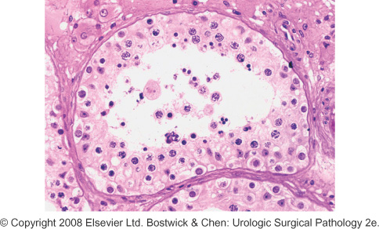
Αμιγής υποσπερματογένεση. Μείωση όλων των μορφών γεννητικών κυττάρων

Slide 50
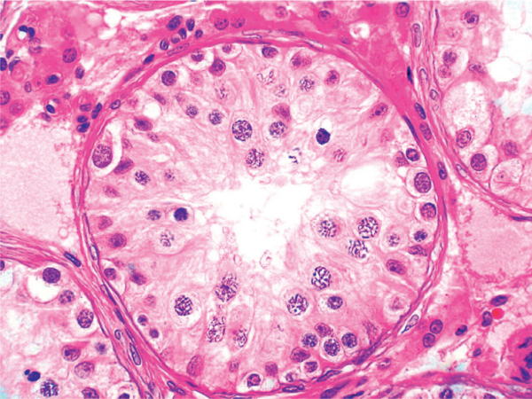
Υποσπερματογένεση με τάση αποβολής/αποφολίδωσης των πρωτογενών σπερματοκυττάρων.

Slide 51
Παρά τις ώριμες μορφές του σπερματικού «επιθηλίου»
τα ορχικά σωληνάρια που εμφανίζουν
(ικανού βαθμού) υποσπερματογένεση
χαρακτηρίζονται από σημαντική μείωση των γεννητικών κυττάρων σε πολλά σωληνάρια ,
λέπτυνση των στοιβάδων των γεννητικών κυττάρων και εσχαροποίηση / αποφολίδωση στον αυλό άωρων γεννητικών κυττάρων.
Η ιστολογική εικόνα της υποσπερματογένεσης μπορεί, όπως προαναφέρθηκε, να συνοδεύει έκθεση σε τοξίνες ή υπερβολική θερμότητα, υποθυρεοειδισμό ή κιρσοκήλη.

Slide 52
ΔΙΑΧΥΤΕΣ ΑΛΛΟΙΩΣΕΙΣ ΕΠΙ ΔΙΑΤΑΡΑΧΩΝ ΤΗΣ ΣΠΕΡΜΑΤΟΓΕΝΕΣΗΣ ΑΛΛΟΙΩΣΕΙΣ ΣΤΟ ΒΑΣΙΚΟ ΔΙΑΜΕΡΙΣΜΑ
Σπερματικά σωληνάρια πιθανώς με φυσιολογικό αριθμό σπερματογονίων ανά σωληνάριο αλλά με μειωμένο αριθμό όλων των άλλων γεννητικών κυττάρων.
[Αυξημένος αριθμός αποφολιδούμενων ανώριμων μορφών γεννητικών κυττάρων, κυρίως ανώριμων σπερματίδων και, λιγότερο, σπερματοκυττάρων.]

Slide 53
ΔΙΑΧΥΤΕΣ ΑΛΛΟΙΩΣΕΙΣ ΕΠΙ ΔΙΑΤΑΡΑΧΩΝ ΤΗΣ ΣΠΕΡΜΑΤΟΓΕΝΕΣΗΣ ΑΛΛΟΙΩΣΕΙΣ ΣΤΟ ΠΡΟΑΥΛΙΟ ΔΙΑΜΕΡΙΣΜΑ
Αποφολίδωση κυρίως πρωίμων αλλά και ωρίμων σπερματίδων, αλλά και πρωίμων μορφών πρωτογενών σπερματοκυττάρων. Ανάλογα με το ποια κυτταρική μορφή κυριαρχεί στον αποφολιδωμένο πληθυσμό διακρίνουμε αποφολίδωση α) πρώιμων, στρογγυλών σπερματίδων, β) όψιμων πρωτογενών σπερματοκυττάρων και γ) πρώιμων πρωτογενών σπερματοκυττάρων.
Συχνά οι εν λόγω αλλοιώσεις ποικίλουν από λόβιο σε λόβιο. Εικόνα μωσαϊκού: oμάδες σωληναρίων εμφανίζουν άλλοτε άλλη εικόνα απόφραξης λόγω αποφολίδωσης και σε διάφορα επίπεδα.
Επί κιρσοκήλης, η εικόνα μωσαϊκού συνδυάζεται με διάταση και τοιχωματική ίνωση του ενδοορχικού αγγειακού δικτύου.
Πλην της κιρσοκήλης, η απόφραξη στα σπερματικά σωληνάρια μπορεί να είναι δυσγενετικής ή μεταορχιτιδικής αιτιολογίας.

Slide 54
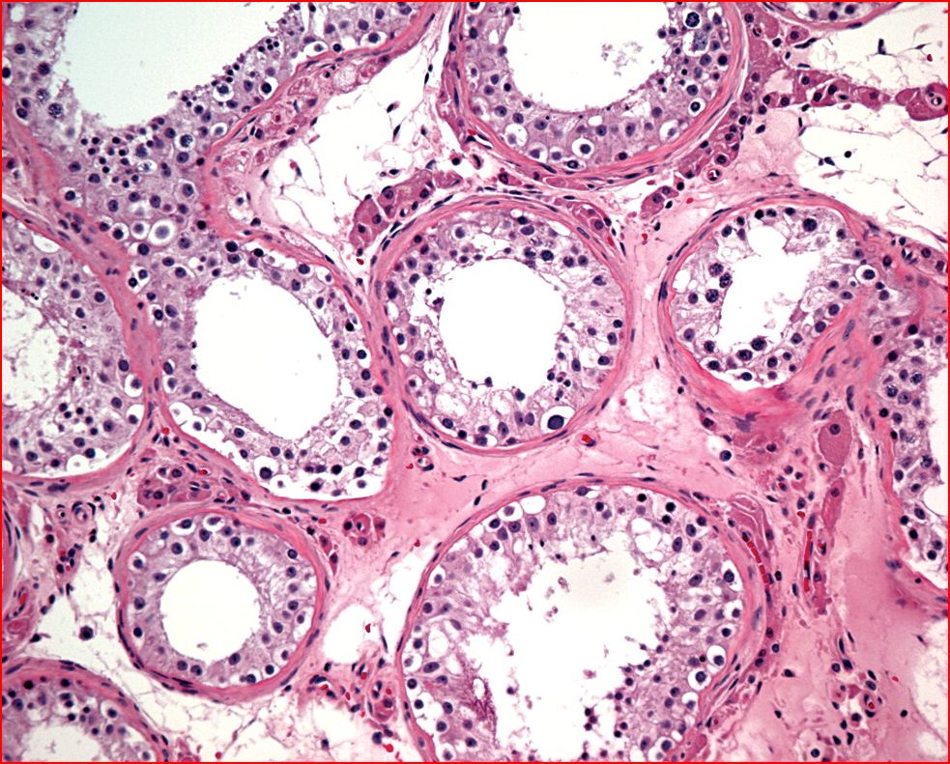
Υποσπερματογένεση:Ποικίλου βαθμού μείωση της διαμέτρου σωληναρίων και αυλών και γενική μείωση των γεννητικών κυττάρων παρά την οποία, όλα τα τελευταία είναι αναγνωρίσιμα, συμπεριλαμβανομένων σπανίων ώριμων σπερματίδων. Οι τελευταίες διακρίνονται υπό μεγάλη μεγέθυνση με τους βαθυχρωματικούς, γωνιώδεις πυρήνες τους. (Συχνά μπορεί να συνυπάρχουν σκληρυσμένα σωληνάρια ή /και σωληνάρια περιέχοντα κύτταρα του Sertoli μόνο.)(Α-Η, Χ200)

Slide 55
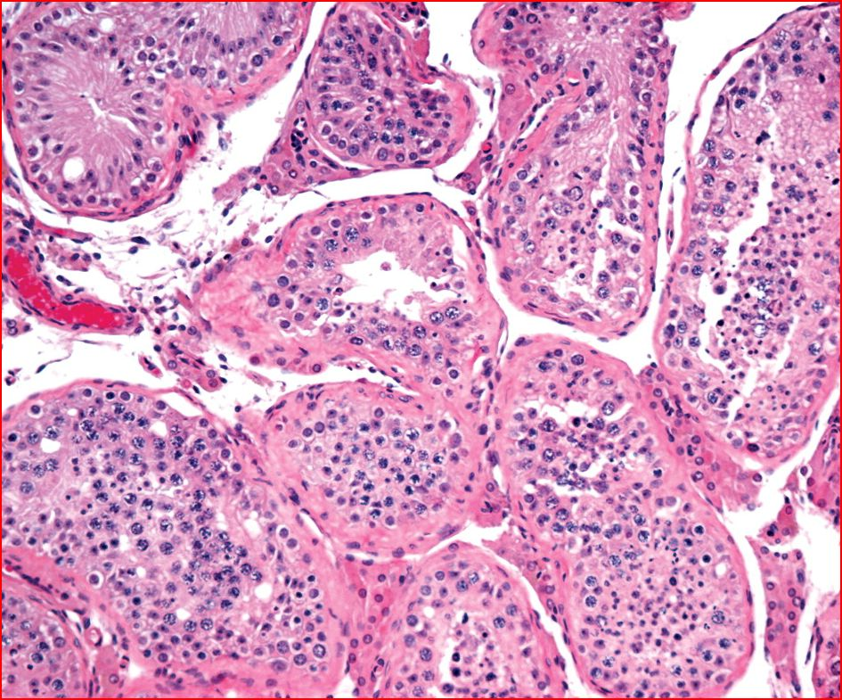
Εστιακή παρουσία σωληναρίου με προβάλλουσα παρουσία κυττάρων Sertoli σε φυσιολογικό λοιπό ορχικό παρέγχυμα (με φυσιολογική, πλήρη σπερματογένεση). Τίθεται υπό σκέψη ένα μικτό πρότυπο υποσπερματογένεσης στο οποίο πρέπει να αναφερθεί η παρουσία των σωληναρίων με κύτταρα Sertoli μόνο καθώς και να εξαχθεί ένα σχετικό ποσοστό. ( Α-Η, Χ 200)

Slide 56
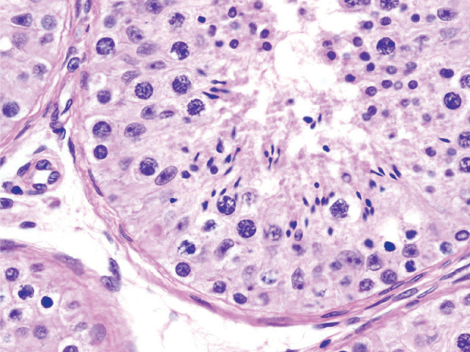
Παθολογικές σπερματίδες, με στοιχεία ωρίμανσης μεν, αλλά με ανώμαλα επιμηκυσμένες κεφαλές.

Slide 57
Ασθενής 30 ετών με κιρσοκήλη. Υποσπερματογένεση. Ήπια πάχυνση της βασικής μεμβράνης, αποφολίδωση, αταξία στην ωρίμανση.

Slide 58
ΥΠΟΣΠΕΡΜΑΤΟΓΕΝΕΣΗ : ΒΑΣΙΚΑ ΣΗΜΕΙΑ
Η ανεύρεση ώριμης ( όχι στρογγυλής ) σπερματίδης σε οποιοδήποτε ορχικό σωληνάριο υποδηλώνει συμπλήρωση της σπερματογένεσης και συνιστά κομβικό σημείο για τη διάγνωση του προτύπου της υποσπερματογένεσης, μιας διαταραχής όπου παρατηρείται έστω εστιακά πλήρης ωρίμανση αλλά ο ολικός αριθμός των γεννητικών κυττάρων είναι μειωμένος.
Συνήθως το πρότυπο της υποσπερματογένεσης δεν αφορά ομοιόμορφα τα σωληνάρια αλλά ποικιλόμορφα, με ορισμένα σωληνάρια είτε μόνο με κύτταρα Sertoli είτε υαλοειδοποιημένα. Επίσης στο πρότυπο αυτό παρατηρείται αυξημένος αριθμός σωληναρίων μικρού διαμετρήματος και, λόγω των συμπαρομαρτουσών διαταραχών στην αρχιτεκτονική της ωρίμανσης των γεννητικών κυττάρων, πρώιμες μορφές γεννητικών κυττάρων μπορεί να αποφολιδώνονται στους αυλούς των σωληναρίων.

Slide 59
ΑΛΛΟΙΩΣΕΙΣ ΤΟΣΟ ΣΤΟ ΒΑΣΙΚΟ ΟΣΟ ΚΑΙ ΣΤΟ ΠΡΟΑΥΛΙΟ ΔΙΑΜΕΡΙΣΜΑ
Είναι οι συνηθέστερα αποκαλυπτόμενες σε όρχεις ανδρών με υπογονιμότητα.
ΔΥΟ ΚΥΡΙΕΣ ΔΙΑΓΝΩΣΕΙΣ
ΥΠΟΣΠΕΡΜΑΤΟΓΕΝΕΣΗ ( πρότυπο ΙΙ )
ΣΠΕΡΜΑΤΟΓΕΝΕΤΙΚΗ ΣΤΑΣΗ ΣΥΧΝΑ ΣΤΟ ΕΠΙΠΕΔΟ ΤΩΝ ΣΠΕΡΜΑΤΟΓΟΝΙΩΝ Η ΤΩΝ ΠΡΩΤΟΓΕΝΩΝ ΣΠΕΡΜΑΤΟΚΥΤΤΑΡΩΝ [ βλ. επόμενο πρότυπο (ΙΙΙ) ].

Slide 60
ΙΣΤΟΛΟΓΙΚΑ ΠΡΟΤΥΠΑ ΟΡΧΙΚΟΥ ΠΑΡΕΓΧΥΜΑΤΟΣ ΑΝΔΡΩΝ ΜΕ ΥΠΟΓΟΝΙΜΟΤΗΤΑ - ΙΙΙ
Αναστολή της ωρίμανσης του σπερματικού επιθηλίου ή αναστολή των γεννητικών κυττάρων ή στάση της σπερματογένεσης = τα γεννητικά κύτταρα στα σπερματικά σωληνάρια ωριμάζουν μόνο μέχρις ενός σταδίου, αναλόγως του οποίου η ανάκτηση γόνιμου σπέρματος κυμαίνεται από 14% ( για το επίπεδο πρωτογενούς σπερματοκυττάρου) έως 46 % [ για το επίπεδο ωριμότερων μορφών π.χ. στρογγυλών (ανώριμων) σπερματίδων].
Το πρότυπο αυτό δυνητικώς συνοδεύει, εκτός από τις προαναφερθείσες κλινικές καταστάσεις τις σχετιζόμενες με υποσπερματογένεση, επί πλέον,
- μετεφηβική ανεπάρκεια γοναδοτροπινών (FSH, LH) π.χ. λόγω εξωγενών ή ενδογενών οιστρογόνων ή ανδρογόνων
- θεραπεία με αλκυλιούντες παράγοντες ή ακτινοθεραπεία.
Κύτταρα με ακανόνιστους πυκνωτικούς πυρήνες μπορεί να παρατηρούνται στους αυλούς, μειωμένη διάμετρος σωληναρίων.
Στην (πλήρη) αναστολή: καθόλου σπερματοζωάρια στο σπερμοδιάγραμμα.
Στην «ατελή(;)» αναστολή αναγνωρίζονται ιστολογικώς λίγες ώριμες ( όχι στρογγυλές) σπερματίδες κατά την προαύλια επιφάνεια ορισμένων σπερματικών σωληναρίων (εστιακά). Ανευρίσκεται ολιγοσπερμία. Καλύτερα λοιπόν η εν λόγω εικόνα να εντάσσεται στην «υποσπερματογένεση» .

Slide 61
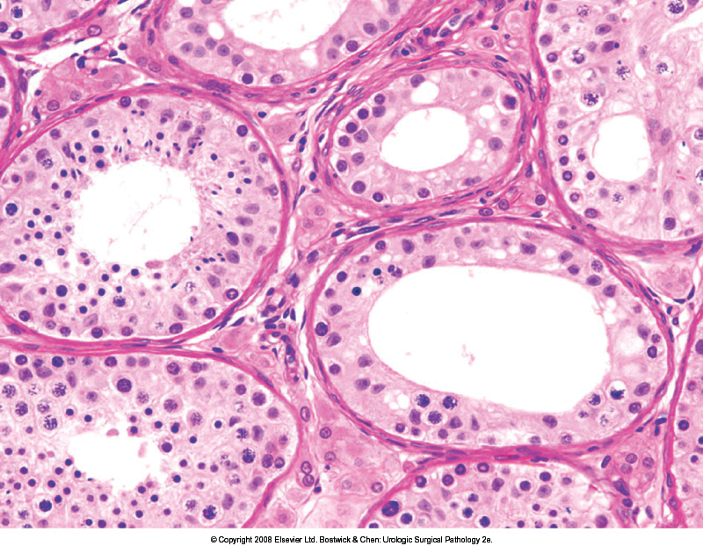
Όρχις ενήλικα . Αποκατάσταση κρυψορχίας στην ηλικία των 2 ετών. Συνύπαρξη αναστολής της ωρίμανσης στο επίπεδο του σπερματοκυττάρου και πλήρους, αν και μειωμένης σπερματογένεσης με ώριμες, επιμήκεις σπερματίδες. Άρα: ΥΠΟΣΠΕΡΜΑΤΟΓΕΝΕΣΗ.

Slide 62
Σπερματογενετική στάση ( αναστολή της ωρίμανσης ) στο επίπεδο/στάδιο των σπερματογονίων
Θεωρητικός ορισμός: ανά τομή σπερματικού σωληναρίου μετρώνται λιγότερα από 17 σπερματογόνια, ενώ παράλληλα τα πρωτογενή σπερματοκύτταρα είναι λιγότερα από τα σπερματογόνια. Οι ανώριμες σπερματίδες συνήθως, όχι πάντα, απουσιάζουν∙ οι ώριμες σπερματίδες απουσιάζουν παντελώς, εξορισμού σε αυτό το πρότυπο.
Συχνότερες αιτίες:
-Κρυψορχία ( χαρακτηριστικά μειωμένος αριθμός σπερματογονίων, παρουσία γιγάντιων σπερματογονίων, ψευδοϋπερπλασία των κυττάρων Leydig και μείωση των ελαστικών ινών στα σωληναριακά τοιχώματα).
-Χρόνιος αλκοολισμός ( κάπως περισσότερα τα σπερματογόνια συγκριτικά με την κρυψορχία, σμίκρυνση διαμέτρου σωληναρίων, πάχυνση βασικής μεμβράνης).
-Χημειοθεραπεία ( έντονες αλλοιώσεις στα κύτταρα Sertoli, πάχυνση του τοιχώματος των σωληναρίων και μεγάλη μείωση των σπερματογονίων).

Slide 63
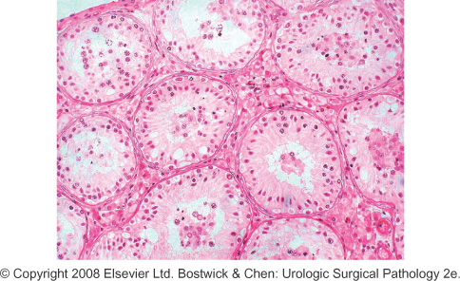
(Πλήρης) Αναστολή ωρίμανσης στο στάδιο των σπερματογονίων ( αίτια: ανεπάρκεια γοναδοτροπινών, βλάβη γεννητικών κυττάρων από χημειο- ή ακτινο-θεραπεία).
Κύτταρα Sertoli

Slide 64
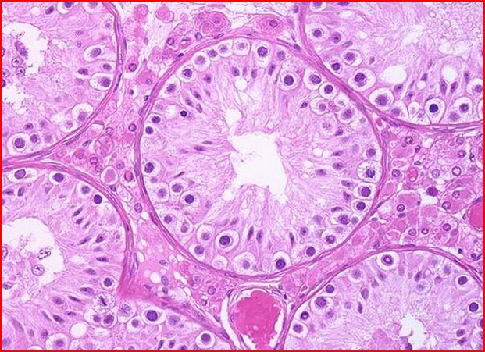
( Πλήρης) Στάση της σπερματογένεσης σε νεαρό άρρενα διερευνούμενο για υπογονιμότητα. Πολυάριθμα σπερματογόνια εγγύς της βασικής μεμβράνης, λίγα σπερματοκύτταρα . Απουσία ωρίμων σπερματίδων-σπερματοζωαρίων.

Slide 65
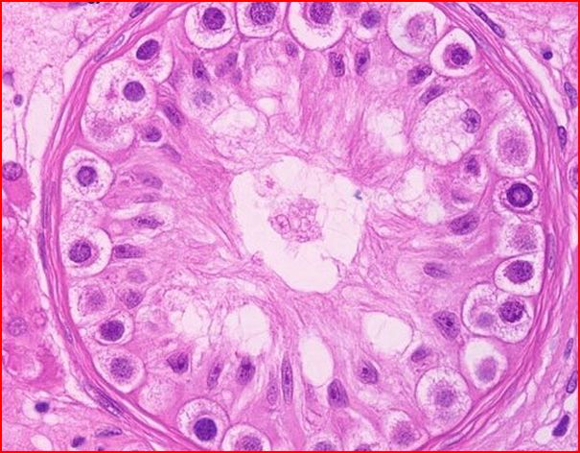
Τα κύτταρα εγγύς της προαύλιας επιφάνειας του εν λόγω σωληναρίου είναι κύτταρα του Sertoli. Το εν λόγω πρότυπο ( της στάσης της σπερματογένεσης ) δυνητικώς προκαλείται και από τα αίτια της υποσπερματογένεσης όπως ακτινοβόληση, αλκυλιούντες παράγοντες, ανεπάρκεια γοναδοτροπινών. Σε αμφοτερόπλευρη (πλήρη) αναστολή της ωρίμανσης, στο σπερμοδιάγραμμα ανευρίσκεται συνήθως αζωοσπερμία.

Slide 66
(Πλήρης) Αναστολή ωρίμανσης. Μικρά σωληνάρια. Διακρίνονται μόνο σπερματογόνια και σπερματοκύτταρα α’ τάξης (πρωτογενή). Εκφυλισμένα κύτταρα, ενδοσωληναριακά.

Slide 67
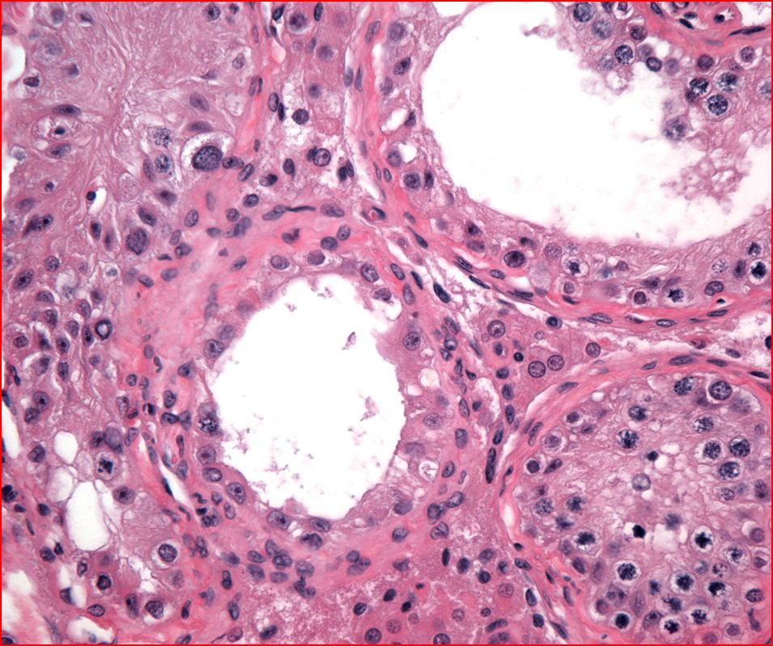
(Πλήρης) Σπερματογενετική στάση/αναστολή της ωρίμανσης. Ποικιλία στη διάμετρο των σωληναρίων και των αυλών. Απουσία ωρίμων σπερματίδων. Τα πρωτογενή σπερματοκύτταρα εξακολουθούν να προβάλλουν. ( Α-Η, Χ400).

Slide 68
ΑΝΑΣΤΟΛΗ ΤΗΣ ΩΡΙΜΑΝΣΗΣ ΒΑΣΙΚΑ ΣΗΜΕΙΑ
Χρήση του όρου μόνο σε περιπτώσεις πλήρους διακοπής της σπερματογένεσης ομοιόμορφα σε όλα τα σωληνάρια.
Συνήθως η στάση γίνεται στο επίπεδο του πρωτογενούς σπερματοκυττάρου, οπότε ευθύνεται το ατελές ζευγάρωμα χρωμοσωμάτων κατά τη μείωση. Η αναστρέψιμη αναστολή στο εν λόγω επίπεδο μπορεί να οφείλεται σε θερμότητα, λοιμώξεις, ορμονικούς και διατροφικούς παράγοντες ενώ η μη αναστρέψιμη αναστολή τόσο στο επίπεδο του πρωτογενούς σπερματοκυττάρου ή στο επίπεδο των στρογγυλών (ανώριμων) σπερματίδων συχνότατα οφείλεται σε χρωμοσωμικές ανωμαλίες είτε σε σωματικά κύτταρα είτε σε γεννητικά κύτταρα με μετέπειτα βλάβη στη μείωση.

Slide 69
ΙΣΤΟΛΟΓΙΚΑ ΠΡΟΤΥΠΑ ΟΡΧΙΚΟΥ ΠΑΡΕΓΧΥΜΑΤΟΣ ΑΝΔΡΩΝ ΜΕ ΥΠΟΓΟΝΙΜΟΤΗΤΑ - ΙV
Aπλασία γεννητικών κυττάρων = Σύνδρομο από κύτταρα Sertoli μόνο. Ανάκτηση γόνιμου σπέρματος στο 45% των ασθενών και ποσοστό επίτευξης κύησης με in vitro γονιμοποίηση / ενδοκυτταροπλασματική ένεση σπέρματος (IVF/ICSI) : 50%
Καθόλου έως ελάχιστη μείωση διαμέτρου σωληναρίων, επένδυσή τους αποκλειστικά από κύτταρα του Sertoli μετεφηβικής (ώριμης) ποικιλίας ( με οδοντωτούς πυρήνες και εμφανή πυρήνια) με γραμμοειδείς κρυστάλλους Charcot-Bοttcher. Τα κύτταρα Sertoli διατάσσονται κάθετα στη βασική μεμβράνη και συχνά σχηματίζουν μικρές ομάδες σα «φυλλώματα φοινίκων που κυματίζουν στην αύρα» ή «σαν να παρασύρονται από τον άνεμο» δηλ. παράλληλα το ένα κύτταρο με το άλλο κατά μήκος των σωληναρίων. Τα κύτταρα του Leydig μπορεί να φαίνονται αυξημένα κι εν γένει παρατηρούνται σε ποικίλες ποσότητες. Ουσιώδης υαλοειδοποίηση απουσιάζει.
Το εν λόγω πρότυπο μπορεί να συνοδεύει, μεταξύ άλλων:
α) το σύνδρομο del Castillo (=φαινοτυπικώς φυσιολογικά αρσενικά άτομα με μικρούς όρχεις , φυσιολογικά δευτερογενή φυλετικά χαρακτηριστικά, φυσιολογικά επίπεδα τεστοστερόνης ορού, αζωοσπερμία και αυξημένα επίπεδα FSH ορού).
β) την παρατεταμένη χορήγηση αλκυλιούντων παραγόντων ή ακτινοθεραπείας (οπότε οι αλλοιώσεις πιθανώς είναι αναστρέψιμες).
Αν, παρά την κυριαρχία των σωληναρίων με κύτταρα Sertoli μόνο, διάσπαρτα, σε κάποια σωληνάρια, αναγνωρίζονται κάμποσα σπερματογόνια και υποσημαίνεται τάση ωρίμανσής τους ή παρατηρείται εν στάσει σπερματογένεση = υποπλασία των γεννητικών κυττάρων.
(Η διάγνωση του συνδρόμου από κύτταρα Sertoli μόνο προϋποθέτει την παντελή απουσία ωριμαζόντων γεννητικών κυττάρων από όλα τα ορχικά σωληνάρια της βιοψίας και τότε μόνο έχει κλινική αξία.)
Στα πρότυπα της απλασίας ή υποπλασίας, προσοχή μήπως ανευρεθούν ενδοσωληναριακά κακοήθη γεννητικά κύτταρα [Ενδοσωληναριακή Νεοπλασία γεννητικών Κυττάρων Αταξινόμητου Τύπου
(ΕΝΓΚΑ) – «in situ» κακοήθεια].

Slide 70
17χρονος κρύψορχις . Σωληνάρια μόνο με ώριμα κύτταρα του Sertoli ή άλλα και με σπερματοκύτταρα α’ τάξης (πρωτογενή)[δηλ. με (πλήρη) αναστολή ωρίμανσης )] . Άρα μικτή εικόνα : ΥΠΟΠΛΑΣΙΑ . Επιπρόσθετα, σχηματισμός «αδενώματος» του Pick (από άωρα κύτταρα του Sertoli).

Slide 71
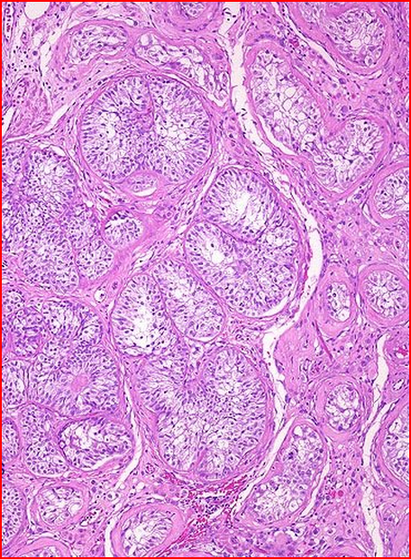
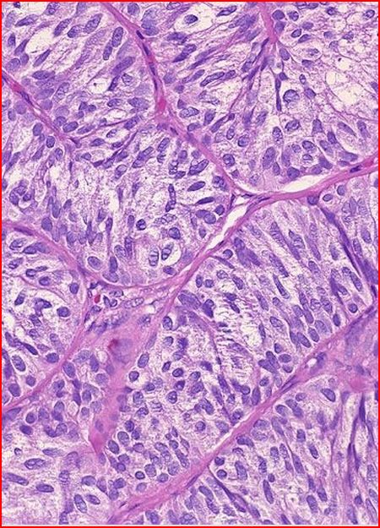
« Αδένωμα» του Pick επί κρυψορχίας. Δεν πρόκειται για το υπό μελέτη σύνδρομο. Μετά την ήβη, ο όρχις της παρατεινόμενης κρυψορχίας αποτελείται από μικρά σκληρυσμένα σωληνάρια με παχυσμένες βασικές μεμβράνες και ίνωση στο διάμεσο υπόστρωμα. Συχνά σε τέτοιους όρχεις ανευρίσκονται οζία μικρών σωληναρίων που αποτελούνται από κύτταρα του Sertoli, γνωστά ως «αδενώματα» του Pick. Δεν πρόκειται για γνήσια νεοπλάσματα. Σε μεγάλη μεγέθυνση διακρίνονται οι υπερχρωμικοί πυρήνες των κυττάρων Sertoli, κάθετα οριοθετημένοι ως προς τη βασική μεμβράνη.

Slide 72
Υποποικιλίες συνδρόμου από κύτταρα Sertoli μόνο
Με ανώριμα κύτταρα (όπως στον παιδικό όρχι και σε ψευδοπολυστοιβάδωση) Αιτία: oρμονική ανεπάρκεια FSH-LH. Eνίοτε παρατηρούνται μεμονωμένα σπερματογόνια (!), χωρίς όμως ικανότητα εξέλιξης.
Με δυσγενετικά κύτταρα. Οι περισσότεροι ασθενείς παρουσιάζουν ελαφρώς χαμηλά επίπεδα τεστοστερόνης και υψηλά επίπεδα FSH & LH.Αιτίες:κρυψορχία, ιδιοπαθής υπογονιμότητα, ανωμαλίες του χρωμοσώματος Υ
Με ώριμα κύτταρα τύπου ενήλικα. FSH & LH σε υψηλά επίπεδα. Αιτίες: διαταραχή μετανάστευσης αρχεγόνων γεννητικών κυττάρων, ιογενής αιτιολογία.
Με συνεστραμμένα κύτταρα. Ο όρχις έχει ήδη υποστεί μια διαδικασία ατροφίας. Αιτίες: μετά από ακτινοβολίες και τοξικές χημειοθεραπείες.
Με αποδιαφοροποιημένα κύτταρα. Παρουσία ανώριμων κυττάρων Sertoli σε κατά τα λοιπά ωρίμου τύπου σπερματικά σωληνάρια. Αιτίες: Θεραπεία με οιστρογόνα , χημειοθεραπεία με σκευάσματα πλατίνας.

Slide 73
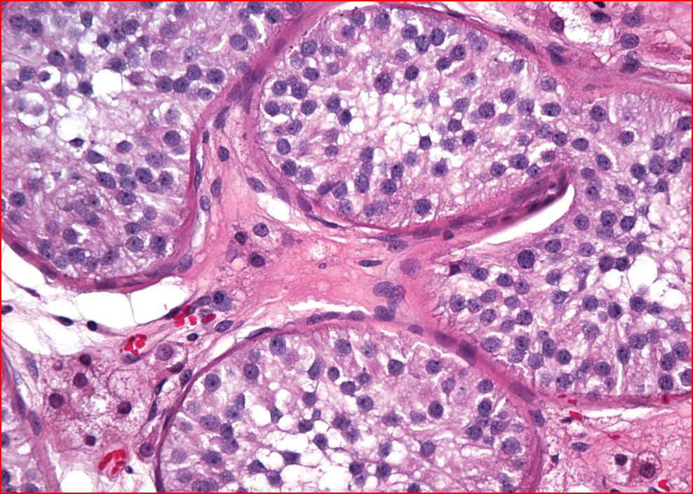
Σύνδρομο από (ανώριμα) κύτταρα Sertoli μόνο. Εικόνα ανώριμου ορχικού παρεγχύματος όπως προ της ήβης. Τα ανώριμα σωληνάρια περιέχουν προεφηβικής ποικιλίας, ανώριμα κύτταρα του Sertoli με μικρότερα, τυχαία κατανεμημένα πυρήνια. Τα σπερματογόνια δεν προβάλλουν, σχεδόν δε διακρίνονται, απουσιάζει δε κάθε ωρίμανση. Μόνο διάσπαρτα, τα κύτταρα του Leydig διακρίνονται στο διάμεσο υπόστρωμα. Α-Η Χ200.

Slide 74
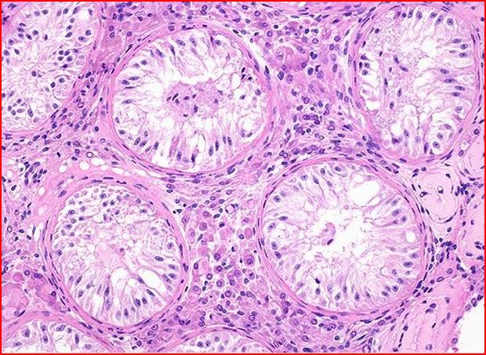
Βιοψία όρχεως από ασθενή με υψηλά επίπεδα FSH, φυσιολογικό όγκο σπέρματος και αζωοσπερμία. Αναγνωρίζονται ορχικά σωληνάρια επενδυόμενα από (ώριμα) κύτταρα Sertoli μόνο, με εμφάνιση «σαν να παρασύρονται από τον άνεμο».

Slide 75
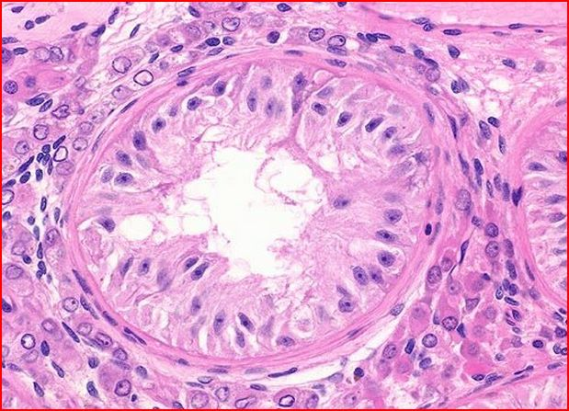
Τα ώριμα κύτταρα του Sertoli έχουν ωοειδείς πυρήνες και στικτά πυρήνια. Στο εν λόγω σύνδρομο, τα κύτταρα του Leydig είναι συνήθως φυσιολογικά σε εμφάνιση, αλλά μπορεί να δείχνουν περισσότερα λόγω της ελαττωμένης διαμέτρου των σωληναρίων . Στα αίτια του συνδρόμου από κύτταρα Sertoli μόνο περιλαμβάνονται η ανεπάρκεια γοναδοτροπινών, η κρυψορχία, η ιογενής ορχίτις, η ακτινοβόληση, η λήψη αλκυλιούντων παραγόντων και η ορμονοθεραπεία για καρκίνο του προστάτη αδένα.

Slide 76
Σύνδρομο από κύτταρα Sertoli μόνο. Τα σωληνάρια έχουν μειωμένη διάμετρο και σε αυτά απουσιάζουν τα γεννητικά κύτταρα και παρατηρούνται μεγάλα ώριμα κύτταρα Sertoli. Τα κύτταρα του Leydig προβάλλουν στο διάμεσο υπόστρωμα με εντονότατη παρουσία· ένα εύρημα απαντώμενο σε ενήλικες με σύνδρομο Klinefelter , χωρίς ειδική σημασία. Α-Η Χ100.

Slide 77
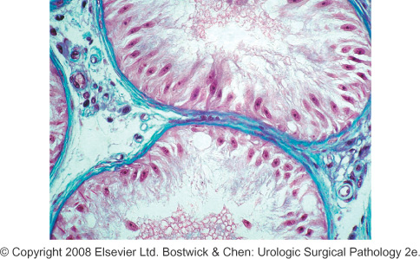
Σύνδρομο με κύτταρα Sertoli μόνο (Σύνδρομο με αποκλειστική παρουσία ώριμων κυττάρων του Sertoli).

Slide 78
Απλασία γεννητικών κυττάρων μετά θεραπεία για ΟΛΛ (αριστερά). Δεξιά ιδιοπαθής. Προβάλλοντα πυρήνια (ώριμων) κυττάρων του Sertoli. Κυματιστά πυρηνικά όρια. Κάθετη διάταξή τους προς τη βασική μεμβράνη.

Slide 79
ΣΥΝΔΡΟΜΟ ΑΠΟ ΚΥΤΤΑΡΑ SERTOLI ΜΟΝΟ. ΒΑΣΙΚΑ ΣΗΜΕΙΑ
Συνώνυμο: Απλασία γεννητικών κυττάρων
Όρχις με απουσία γεννητικών κυττάρων σε οποιοδήποτε στάδιο ωρίμανσης αλλά με τη σωληναριακή αρχιτεκτονική να μην εξαλείφεται από ίνωση, τα δε υποστηρικτικά κύτταρα ( ήτοι τα κύτταρα του Sertoli ) να εξακολουθούν να είναι παρόντα.
Πιθανή η επιφανειακή ομοιότητα με τον όρχι προ της ήβης.

Slide 80
ΙΣΤΟΛΟΓΙΚΑ ΠΡΟΤΥΠΑ ΟΡΧΙΚΟΥ ΠΑΡΕΓΧΥΜΑΤΟΣ ΑΝΔΡΩΝ ΜΕ ΥΠΟΓΟΝΙΜΟΤΗΤΑ - V
Aπλασία των γεννητικών κυττάρων + εστιακή σπερματογένεση = υποσπερματογένεση.
Δύο πληθυσμοί σωληναρίων: τα μικρότερα, με απλασία των γεννητικών κυττάρων- τα μεγαλύτερα δείχνουν σπερματογένεση, συνήθως μειωμένη ( υποσπερματογένεση ). Και τα δύο πρότυπα μπορεί να συνυπάρχουν στο ίδιο σωληνάριο.
Σε ασθενείς με αμφοτερόπλευρες βιοψίες , πιθανώς στον ένα όρχι απλασία και στον άλλο πιθανώς απλασία με εστιακή σπερματογένεση. Πολύ μειωμένο το σπερμοδιάγραμμα των εν λόγω ασθενών.
Αιτιολογία του προτύπου αυτού
είτε σωληνάρια σε ορισμένες περιοχές του όρχεως δεν αποικίστηκαν από γεννητικά κύτταρα κατά την ενδομήτρια οργανογένεση του όρχεως
είτε, μετά τη γέννηση, απωλέσθησαν γεννητικά κύτταρα σε έναν αριθμό σπερματικών σωληναρίων, οπότε η κατάσταση εξελίχθηκε σε πλήρη απλασία των γεννητικών κυττάρων στα συγκεκριμένα σωληνάρια.

Slide 81
Απλασία γεννητικών κυττάρων και εστιακή σπερματογένεση. Ένα σωληνάριο επενδύεται μόνο από κύτταρα του Sertoli. Στα άλλα διακρίνεται σπερματογένεση με ώριμες μορφές. Άρα πρόκειται για υποσπερματογένεση.

Slide 82
Εστιακή παρουσία σωληναρίου με προβάλλουσα παρουσία κυττάρων Sertoli σε φυσιολογικό λοιπό ορχικό παρέγχυμα με φυσιολογική, πλήρη σπερματογένεση. Τίθεται υπό σκέψη ένα μικτό πρότυπο υποσπερματογένεσης στο οποίο πρέπει να αναφερθεί η παρουσία των σωληναρίων με κύτταρα Sertoli μόνο, καθώς και να εξαχθεί ένα σχετικό ποσοστό τους. ( Α-Η, Χ 200)

Slide 83
ΙΣΤΟΛΟΓΙΚΑ ΠΡΟΤΥΠΑ ΟΡΧΙΚΟΥ ΠΑΡΕΓΧΥΜΑΤΟΣ ΑΝΔΡΩΝ ΜΕ ΥΠΟΓΟΝΙΜΟΤΗΤΑ - VI
Σκλήρυνση / υαλοειδοποίηση σωληναρίων και διάμεση ίνωση
Σπάνια σε ορχικές βιοψίες παρατηρούμε αποκλειστικά σκληρυσμένα σωληνάρια οπότε πρόκειται για «όρχι τελικού σταδίου».
Αιτιολογία:
Επίκτητη ανεπάρκεια γοναδοτροπινών
Χρόνια ορχίτιδα
[ Gram (-) μικρόβια, ιός παρωτίτιδας κ.α.]
Πιθανώς σε ενήλικες με σύνδρομο Klinefelter (οι οποίοι δεν υφίστανται συχνά βιοψία όρχεων)
Ιδιοπαθής
Πιθανές συνοδές αλλοιώσεις:
-Ίνωση διαμέσου υποστρώματος
-Απώλεια κυττάρων του Leydig
Eάν η βλάβη είναι αμφοτερόπλευρη και σε όλο το ορχικό παρέγχυμα: όρχις τελικού σταδίου. Ελάχιστες οι πιθανότητες γονιμοποίησης.

Slide 84
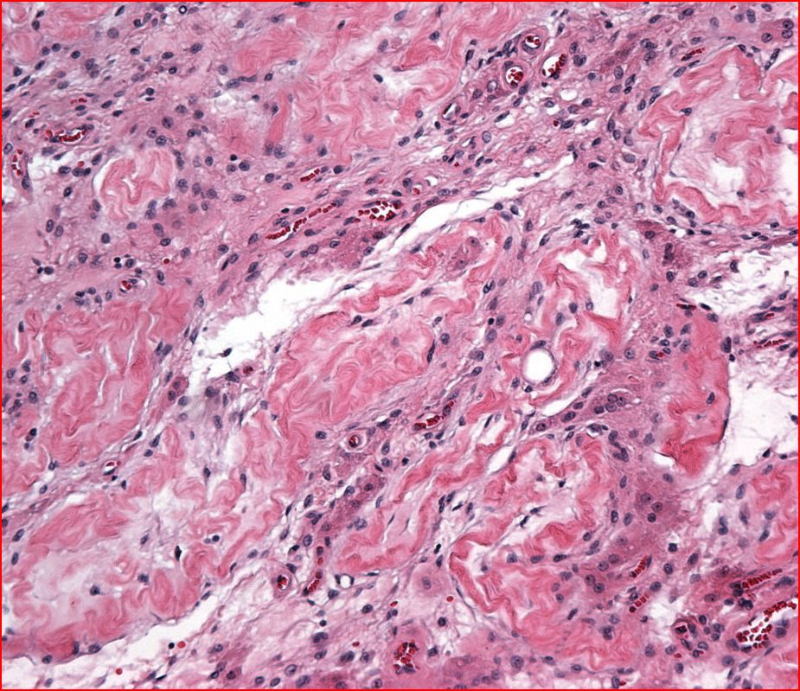
Πλήρης ατροφία και ίνωση. Τα ατροφικά σωληνάρια διαθέτουν μια παχυσμένη, εσπειραμένη βασική μεμβράνη με υαλινώδη εμφάνιση πέριξ ενός αυλού που εν πολλοίς έχει αποφραχθεί από ινώδη ιστό. Πρόκειται για το τελικό στάδιο μιας πλειάδας διεργασιών που προκαλούν βλάβη στα ορχικά σωληνάρια. (Α-Η, Χ200)

Slide 85
Υαλοειδοποίηση αρκετών ορχικών σωληναρίων

Slide 86
Υαλοειδοποίηση σπερματικών σωληναρίων
Τελικό στάδιο ατροφίας των σωληναρίων. Απουσία γεννητικών κυττάρων και συχνά και κυττάρων του Sertoli.
Εκτενής ενδοσωληναριακή και περισωληναριακή υαλοδοποίηση/σκλήρυνση. Αλλοιώσεις στα τοιχώματα των σωληναρίων και πιθανώς στα κύτταρα του Leydig.
Moρφές:
Δυσγενετική ( τυπική του συνδρόμου Klinefelter και της κρυψορχίας που έχει διαρκέσει μέχρι την εφηβεία).
Λόγω ορμονικής ανεπάρκειας ( νεοπλάσματα που καταστρέφουν την υπόφυση)
Ισχαιμική (συνηθέστερα λόγω συστροφής)
Μεταφλεγμονώδης ( μεταορχιτιδική εικόνα μωσαϊκού)
Αυτοάνοση
Από ακτινοβολία και χημειοθεραπευτικά φάρμακα.

Slide 87
ΙΣΤΟΛΟΓΙΚΑ ΠΡΟΤΥΠΑ ΟΡΧΙΚΟΥ ΠΑΡΕΓΧΥΜΑΤΟΣ ΑΝΔΡΩΝ ΜΕ ΥΠΟΓΟΝΙΜΟΤΗΤΑ - ΜΙΚΤΑ ΠΡΟΤΥΠΑ
Συχνότερα από τα αμιγή.
Σύνδρομο από κύτταρα Sertoli μόνο ή υαλοειδοποιημένα σωληνάρια σε υπόβαθρο σπερματικών σωληναρίων με φυσιολογική ή μειωμένη ωρίμανση.
Kατηγοριοποιούνται στην «υποσπερματογένεση» , εφόσον αναγνωρίζονται ώριμες σπερματίδες και εκτιμάται το ποσοστό του κάθε επιμέρους προτύπου.
Ένα ετερογενές πρότυπο αποκλείει τη διάγνωση αναστολής ωρίμανσης η οποία εξορισμού είναι ομοιόμορφη σε όλα τα σωληνάρια.
Ένα μικτό πρότυπο από υαλοειδοποιημένα σωληνάρια και σωληνάρια με κύτταρα Sertoli μόνο, με ορισμένα σωληνάρια με ανώριμα (προ της ήβης) κύτταρα Sertoli απαντάται στο σύνδρομο Klinefelter, αλλά στερείται παθογνωμονικού χαρακτήρα.
Με το γήρας είναι συμβατά τα μικτά πρότυπα αρκεί τα σκληρυσμένα/υαλοειδοποιημένα σωληνάρια να μην κυριαρχούν. Στην τελευταία περίπτωση υποκρύπτεται πάντοτε παθολογική οντότητα.

Slide 88
ΕΣΤΙΑΚΕΣ (ΑΝΟΜΟΙΟΓΕΝΕΙΣ) ΑΛΛΟΙΩΣΕΙΣ ΕΠΙ ΔΙΑΤΑΡΑΧΩΝ ΤΗΣ ΣΠΕΡΜΑΤΟΓΕΝΕΣΗΣ = ΜΙΚΤΗ ΑΤΡΟΦΙΑ
Συνύπαρξη στον ίδιο όρχι σπερματικών σωληναρίων με κύτταρα Sertoli μόνο, αλλά και σωληναρίων με πλήρη σπερματογένεση (άρα αναφέρουμε υποσπερματογένεση) ή ανεσταλμένη σπερματογένεση σε κάποιο επίπεδο/στάδιο (άρα αναφέρουμε υποπλασία).
Τα σωληνάρια που περιέχουν μόνο κύτταρα Sertoli μπορεί να ποικίλλουν ευρέως σε αριθμό, όμως συρρέουν σε αθροίσεις, όπως σε αθροίσεις ανευρίσκονται και τα σωληνάρια με την πλήρη σπερματογένεση ή την εν στάσει σπερματογένεση. Οι αθροίσεις αυτές είναι υπαινικτικές αλλοιώσεων κατά λόβιο. Στα σωληνάρια με σπερματογενετική δραστηριότητα πρέπει να καθορίζεται ο βαθμός της, ιστολογικά.
Η εν λόγω εικόνα/πρότυπο παρατηρείται επί κρυψορχίας και επί χρωμοσωμικών ανωμαλιών, δευτερογενώς δε, σε ασθενείς με κιρσοκήλη και σε χημειοθεραπευθέντες.

Slide 89
ΚΑΡΥΟΤΥΠΙΚΕΣ ΑΝΩΜΑΛΙΕΣ
Σύνδρομο Klinefelter ( καρυότυπος 47 ΧΧY) : ευνουχοειδής σωματική κατασκευή , μειωμένη τριχοφυία, γυναικομαστία, μικρότατοι όρχεις, αύξηση της FSH ορού, ίσως και της LH. Αυξημένος κίνδυνος ανάπτυξης καρκίνου του μαστού.
Μετά τη γέννηση η μορφολογία των όρχεως μπορεί να είναι φυσιολογική , αλλά σε βιοψίες από τέτοια παιδιά , ο αριθμός των ενδοσωληναριακών γεννητικών κυττάρων είναι μειωμένος.
Προεφηβικώς : πιθανή παρουσία κυττάρων Sertoli μόνο.
Μετά την ήβη: σοβαρή μεταβολή στη μορφολογία με μειωμένη σπερματογένεση , σκλήρυνση σωληναρίων και οζία κυττάρων του Leydig. Ίσως κάποιου βαθμού σπερματογένεση.
Τα ως άνω, κλασικά ιστολογικά ευρήματα του συνδρόμου Klinefelter δυνητικώς απαντούν και εν τη απουσία καρυοτυπικών ανωμαλιών ή με την παρουσία καρυότυπου 46ΧΧ ( σύνδρομο de la Chapelle).

Slide 90
Η εικονιζόμενη ορχική βιοψία προέρχεται από ενήλικα άρρενα με φυσιολογικό όγκο σπέρματος και σοβαρή ολιγοσπερμία. Οι όρχεις ήταν μικροί και αυξημένης σύστασης ενώ η σωματική διάπλαση του ατόμου υπεδείκνυε σύνδρομο του Klinefelter. Παρατηρούμε μικρά υαλοειδοποιημένα ορχικά σωληνάρια και ψευδοαδενωματώδεις αθροίσεις κυττάρων του Leydig.Η ατροφία των ορχικών σωληναρίων και ο μειωμένος όγκος του όρχεως δίνουν την ψευδή εντύπωση υπερπλασίας των κυττάρων του Leydig στο σύνδρομο Kleinefelter. Στην πραγματικότητα έχει αποδειχθεί ότι τα κύτταρα του Leydig είναι μειωμένα.

Slide 91
Ορχική βιοψία ατόμου με σύνδρομο Klinefelter. Οζίο / αδενωματοειδής άθροιση και προβάλλουσα παρουσία κυττάρων του Leydig στην περιφέρεια σκληρυσμένων σωληναρίων, παρά τη μείωση των εν λόγω κυττάρων.

Slide 92
Ορισμένα υαλοειδοποιημένα ορχικά σωληνάρια περιβάλλονται από κύτταρα του Leydig με άφθονο μικρο- κενοτοποιώδες κυτταρόπλασμα. Αν και τα κύτταρα του Leydig μπορεί να δείχνουν φυσιολογικά στο σύνδρομο του Κlinefelter, συχνά υπολείπονται λειτουργικώς με συνέπεια τα επίπεδα των ανδρογόνων συχνά να πέφτουν και να επακολουθεί αύξηση των επιπέδων της FSH και της LH.

Slide 93
Ορχική θηλεοποίηση (Σύνδρομο ανθεκτικότητας στα ανδρογόνα) Ποικιλία άρρενος ψευδερμαφροδιτισμού με γυναικείο φαινότυπο και παρουσία όρχεων. Συνήθης καρυότυπος ΧΥ αλλά μπορεί και ΧΧΥ. Τα σπερματικά σωληνάρια είτε έχουν μικρούς εκτρωτικούς αυλούς είτε στερούνται παντελώς αυλών και συνήθως περιέχουν κύτταρα Sertoli μόνον. Περί το 10% των ασθενών με ορχική θηλεοποίηση αναπτύσσουν ορχικό καρκίνο. Αναγνωρίζονται αρκετά κύτταρα του Leydig στο διάμεσο υπόστρωμα τα οποία συχνά στο εν λόγω σύνδρομο στερούνται κρυστάλλων του Reinke.

Slide 94
Στον αληθή ερμαφροδιτισμό, ο οποίος χαρακτηρίζεται από την ταυτόχρονη παρουσία ωοθηκικού και ορχικού ιστού, ο συχνότερος τύπος γονάδας είναι ο ωοθηκόρχις. Εδώ συνυπάρχουν ωοθυλάκια με πολυάριθμα μικρά σπερματικά σωληνάρια με ανώριμα , υπερχρωμικά κύτταρα του Sertoli. Στον ωοθηκόρχι τα σπερματικά σωληνάρια παραμένουν μικρά και σπανίως μπορεί να επιδείξουν ατελή σπερματογένεση. Οι εν λόγω δυσγενετικές γονάδες αποτελούν υπόστρωμα ανάπτυξης όγκων που περιλαμβάνουν το γοναδοβλάστωμα , το δυσγερμίνωμα και τον όγκο λεκιθικού ασκού. Τα ωοθυλάκια στον ωοθηκόρχι συνήθως σε ωχρά σωμάτια στην ενήλικο ζωή , έτσι μερικοί ερμαφρόδιτοι ασθενείς οι οποίοι ανατράφηκαν ως θήλεις γνώρισαν τη μητρότητα.

Slide 95
Σύνδρομο ορχικής υποστροφής Αγγειούμενο ινώδες οζίο με εναποθέσεις αιμοσιδηρίνης και δυστροφική ασβέστωση στο ορχικό υπόλειμμα στο οποίο, επί πλέον, μπορεί να ανευρεθούν αρτηριακά και φλεβικά αγγεία, λιπώδης ιστός και νευρικοί κλάδοι. Επισημαίνεται η παρουσία σπερματικού πόρου . Οι περισσότερες περιπτώσεις μονορχίας αποτελούν συνέπεια αγγειακής βλάβης ή ενδομήτριας συστροφής που θέτει σε κίνδυνο την κυκλοφορία στις αναπτυσσόμενες γονάδες.

Slide 96
ΣΥΝΟΨΗ-ΒΑΣΙΚΑ ΣΗΜΕΙΑ ΑΡΧΕΣ ΜΙΚΡΟΣΚΟΠΗΣΗΣ: ΜΙΚΡΗ ΜΕΓΕΘΥΝΣΗ
Καθορισμός ομοιομορφίας ιστολογικών χαρακτηριστικών. Επί ετερογένειας, καθορισμός ποσοστού ιστού με συγκεκριμένο πρότυπο.
Εκτίμηση ωριμότητας ή αωρότητας του ορχικού παρεγχύματος, αδρή εκτίμηση διαμέτρου σωληναρίων
Ανίχνευση οιδήματος στο διάμεσο υπόστρωμα, ίνωσης, κοκκιωμάτων ή φλεγμονής, πιθανώς συσχετιζομένων με κιρσοκήλη ή ορχίτιδα.
Εκτίμηση της παρουσίας ή συσσώρευσης κυττάρων του Leydig.
Αναγνώριση εστιών κυτταρικής δυσπλασίας
( ενδοσωληναριακής νεοπλασίας γεννητικών κυττάρων αταξινόμητου τύπου-ΕΝΓΚΑ)

Slide 97
ΑΡΧΕΣ ΜΙΚΡΟΣΚΟΠΗΣΗΣ:MEΓΑΛΥΤΕΡΕΣ ΜΕΓΕΘΥΝΣΕΙΣ
Καθορισμός τύπων και αναλογιών γεννητικών κυττάρων στα σωληνάρια.
Η αναγνώριση αναστολής ωρίμανσης επιβάλλει την εκτίμηση κατά πόσον η σπερματογένεση δεν προχωρά στην πλήρη διαφοροποίηση των σπερματίδων ήτοι στη μη ανίχνευση επιμηκυσμένων ( ώριμων ) σπερματίδων σε κανένα από τα περικλειόμενα προς εξέταση σωληνάρια. Μετά καθορίζεται το επίπεδο της αναστολής.
Στην περίπτωση που η απουσία πλήρους διαφοροποίησης αφορά μέρος των σωληναρίων (ετερογενής εικόνα), ποσοτικοποιούνται τα σωληνάρια με την πλήρη ωρίμανση και η εικόνα ερμηνεύεται ως υποσπερματογένεση.
Η επικράτηση κυττάρων Sertoli με σχετική συνολική μείωση της ποσότητας των γεννητικών κυττάρων απαντά συχνά στην υποσπερματογένεση, ιδίως όταν η τελευταία είναι ομοιόμορφη, αλλά τονίζεται ότι για τη διάγνωση υποσπερματογένεσης απαιτείται η ανεύρεση ώριμων σπερματίδων.
Όταν η υποσπερματογένεση είναι ανομοιογενής, παρατηρείται ένα μικτό πρότυπο με σωληνάρια με πλήρη ωρίμανση να γειτονεύουν με σωληνάρια με περιέχουν μόνο κύτταρα Sertoli ή είναι υαλοειδοποιημένα/σκληρυσμένα.
Ο όρος « σύνδρομο από κύτταρα Sertoli μόνο» χρησιμοποιείται μόνο στις περιπτώσεις όπου σε όλα τα σωληνάρια απουσιάζουν (ωριμάζοντα) γεννητικά κύτταρα. Εάν ορισμένα σωληνάρια περιέχουν μόνο κύτταρα Sertoli, ενώ σε άλλα αναγνωρίζονται ώριμες σπερματίδες, διαγιγνώσκουμε «υποσπερματογένεση μικτού προτύπου».
Στην περίπτωση παχυσμένων, ρυτιδιασμένων βασικών μεμβρανών με απουσία γεννητικών κυττάρων και συρρικνωμένους αυλούς, τίθεται η διάγνωση της υαλοειδοποίησης σωληναρίων.

Slide 98
ΔΙΑΓΝΩΣΤΙΚΟΣ ΑΛΓΟΡΙΘΜΟΣ ΣΤΗ ΜΕΛΕΤΗ ΟΡΧΙΚΩΝ ΒΙΟΨΙΩΝ
Στη μικρή μεγέθυνση ( Χ40)
Επιβεβαίωση καταλληλότητας ιστού ( >75 εγκάρσιες τομές σωληναρίων )
Αρχική εντύπωση εν γένει ετερογένειας , ανεύρεση εστιών ενδοσωληναριακής νεοπλασίας γεννητικών κυττάρων, κοκκιωμάτων, διάμεσης ίνωσης ή φλεγμονής.

Slide 99
Υπό μέτρια ή μεγάλη μεγέθυνση ( Χ200-Χ400) καθορισμός τύπων και αναλογιών γεννητικών κυττάρων. Ομοιογενές πρότυπο
Όλα τα σωληνάρια υαλοειδοποιημένα και ακυτταρικά
Υαλοειδοποίηση σπερματικών σωληναρίων
Όλα τα σωληνάρια χωρίς ωριμάζοντα γεννητικά κύτταρα, παρά μόνο με κύτταρα του Sertoli
Σύνδρομο από κύτταρα Sertoli μόνο
Ώριμες μορφές σπερματικού επιθηλίου απούσες
Αναστολή της ωρίμανσης
ΝΑΙ
ΟΧΙ
ΝΑΙ
ΟΧΙ
ΝΑΙ
ΟΧΙ
Υποσπερματογένεση ομοιόμορφου τύπου
Φυσιολογική σπερματογέ-νεση
ΟΧΙ
Ώριμες μορφές σπερματικού επιθηλίου σε αναμενόμενα μειωμένες ποσότητες με ή χωρίς κυριαρχία των κυττάρων Sertoli και αυξημένο αριθμό σωληναρίων μικρής διαμέτρου
ΝΑΙ

Slide 100
Υπό μέτρια ή μεγάλη μεγέθυνση (Χ200-Χ400) καθορισμός τύπων και αναλογιών γεννητικών κυττάρων. Μη ομοιογενές πρότυπο
Συμβατό με προχωρημένη ηλικία
Διάσπαρτα σωληνάρια με υαλοειδοποίηση σε ένα κατά τα άλλα φυσιολογικό υπόβαθρο
Υποσπερματογένεση μικτού τύπου
Συρρέοντα σωληνάρια με υαλοειδοποίηση ή διάσπαρτα σωληνάρια με κύτταρα Sertoli μόνο, σε ένα κατά τα άλλα φυσιολογικό υπόβαθρο
Υπερχρωμικοί γωνιώδεις ή συνθλιμμένοι πυρήνες σε κύτταρα της περιφέρειας των ιστοτεμαχίων
ΝΑΙ
ΝΑΙ
Λαμβάνουμε υπόψιν την τεχνητή σύνθλιψη και εκτιμούμε τα ανέπαφα σωληνάρια
ΝΑΙ
ΝΑΙ
Αποκλεισμός εστιακής ενδοσωληναριακής νεοπλασίας γεννητικών κυττάρων

Slide 101
Διατύπωση τελικής διάγνωσης
Διαβάθμιση της σοβαρότητας της παρατηρούμενης ορχικής ανωμαλίας και αναφορά του ομοιογενούς ή ετερογενούς χαρακτήρα της.
ΠΑΡΑΔΕΙΓΜΑΤΑ ΔΙΑΓΝΩΣΕΩΝ
«Ελαφρά έως μέτρια υποσπερματογένεση με ετερογενή μείωση των ώριμων σπερματίδων· ώριμες σπερματίδες αναγνωρίζονται εστιακά». Κλινική σημασία: καλές πιθανότητες για γονιμοποίηση.
« Αναστολή ωρίμανσης με μόνο πρωτογενή σπερματοκύτταρα σε όλα τα εξετασθέντα σωληνάρια». Κλινική σημασία: σαφώς λιγότερο καλές πιθανότητες για γονιμοποίηση.
« Αναστολή της ωρίμανσης σε ορισμένα σωληνάρια, ενώ ώριμες μορφές αναγνωρίζονται σε τόσο % των εξετασθέντων σωληναρίων· άρα μικτός φαινότυπος». Κλινική σημασία: καλύτερες πιθανότητες για γονιμοποίηση.

Slide 102
ΕΡΩΤΗΣΕΙΣ ΕΜΠΕΔΩΣΗΣ ΓΝΩΣΕΩΝ Περιγράψτε την παρακάτω εικόνα του ορχικού παρεγχύματος από κρύψορχι.
Όρχις (μικρός) ατροφικός, κατά το ήμισυ υαλοειδοποιημένος.

Slide 103
Σύνδρομο Prader – Willi σε ενήλικα άρρενα ( νευροαναπτυξιακή γενετική διαταραχή ). Ταυτοποιήστε το εικονιζόμενο πρότυπο (σε μετεφηβικό όρχι)
Αναστολή ωρίμανσης γεννητικών κυττάρων. Αρκετά τα αναγνωρίσιμα γεννητικά κύτταρα με υποσημαινόμενα ίχνη ατελούς ωρίμανσης, οπότε δεν διαγιγνώσκουμε σύνδρομο από κύτταρα Sertoli μόνο, παρά την αφθονία των ανευρισκόμενων (ανώριμων) κυττάρων Sertoli. Εξάλλου, στη γενική εικόνα δεν επικρατούν τα σωληνάρια με κύτταρα Sertoli μόνο.

Slide 104
Σύνδρομο del Castillo. Tαυτοποιήστε το εικονιζόμενο πρότυπο.
Σύνδρομο από κύτταρα Sertoli μόνο, του τύπου του ενήλικα. Παντελής απουσία εδώ τόσο των σπερματογονίων όσο και κάθε μορφής ωριμάζοντος γεννητικού κυττάρου.

Slide 105
Tαυτοποιήστε το εικονιζόμενο πρότυπο
Tαυτοποιήστε το εικονιζόμενο πρότυπο.
Αναστολή της ωρίμανσης
στο επίπεδο του σπερματοκυττάρου.

Slide 106
Μη αποφρακτική αζωοσπερμία. Tαυτοποιήστε το εικονιζόμενο πρότυπο.
Αναστολή της ωρίμανσης στο επίπεδο της στρογγυλής σπερματίδης.
Παρακείμενο σωληνάριο με κύτταρα Sertoli μόνο. Σωληνάρια σαν το τελευταίο κυριαρχούν στη συγκεκριμένη βιοψία. Άρα:
ΜΙΚΤΗ ΕΙΚΟΝΑ-YΠΟΠΛΑΣΙΑ ΓΕΝΝΗΤΙΚΩΝ ΚΥΤΤΑΡΩΝ
(Δεν πρόκειται για υποσπερματογένεση,
καθώς δεν αναγνωρίζονται με σιγουριά ώριμες σπερματίδες).

Slide 107
Όρχις ενήλικα . Αποκατάσταση κρυψορχίας στην ηλικία των 2 ετών.
Συνύπαρξη αναστολής της ωρίμανσης στο επίπεδο του σπερματοκυττάρου και πλήρους, αν και μειωμένης, σπερματογένεσης· άρα, υποσπερματογένεση.

